Slide 1
特殊组件
软件学院

Slide 2
特殊组件
主要介绍现代移动应用中不可或缺的的基本要素如
执行进度、加载进度、常用选择器、九宫格密码锁、二维码、弹窗等。
介绍通过这些基础组件实现和用户交互的场景，如
购物应用、社交应用、游戏应用、金融应用等。

Slide 3
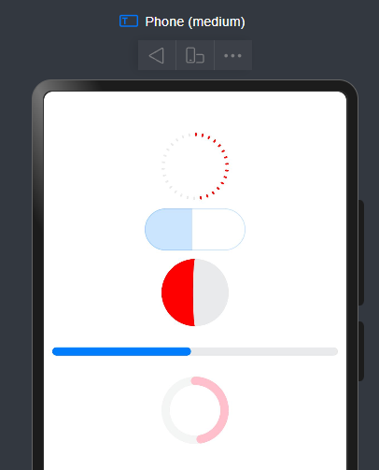
特殊组件：进度条
Progress定义参数。
Progress(options: ProgressOptions)
options : 参数内容。
@Entry @Component struct Index { build() { Column() {
Progress({
value: this.value, // 设置当前进度
total: 100, // 设置进度总量
}) }.width('100%').height('100%') }}

Slide 4
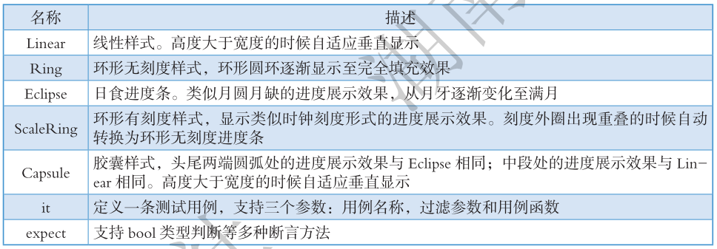
特殊组件：进度条
Progress定义参数。
value:表示当前进度。
total:表示进度条总长，默认值为100。
type:设置进度条的样式，默认值为ProgressType.Linear。

Slide 5

知识储备
01
文本选择器TextPicker

Slide 6
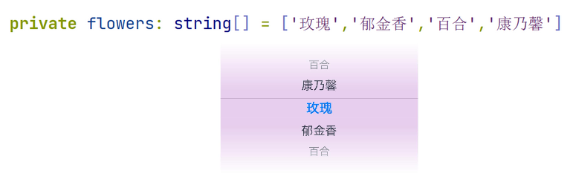
文本选择器TextPicker
文本选择器TextPicker是滑动选择文本内容的组件。

Slide 7
TextPicker文本选择器
示例
private flowers: string[] = ['玫瑰','郁金香','百合','康乃馨’]
TextPicker({
range: this.flowers, //选择器的数据选择列表
selected: 0, //设置默认选中项在数组中的索引值,默认值：0
value:'郁金香'//设置默认选中项的值，优先级低于selected,默认值：第一个元素值
})
.width(300).height(200).backgroundColor('#ffe7ceee')
.defaultPickerItemHeight(30)//设置TextPicker各选择项的高度
.onChange( //滑动选中TextPicker文本内容后，触发该回调
(value: string｜ string[], //当前选中项的文本
index: number | number[] //当前选中项的索引值
) => {
console.info('您选中的文本是, value: ' + value + ', index: ' + index) })

Slide 8
知识储备
02
日期选择器DatePicker

Slide 9
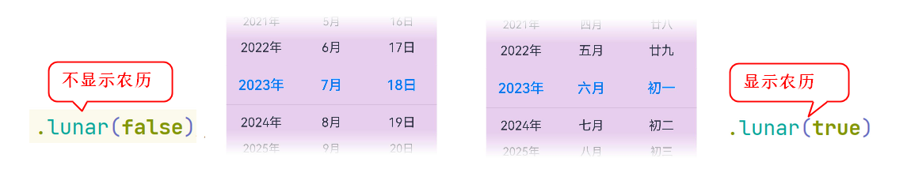
日期选择器DatePicker
日期选择器DatePicker是选择年月日的滑动选择器组件，默认以 1970-1-1 至 2100-12-31 的日期区间创建滑动选择器。

Slide 10

日期选择器DatePicker
示例
DatePicker({
start:new Date("2020-1-1"),
end:new Date("2040-1-1"),
selected:new Date()
})
.lunar(false)
.width(300).height(200).backgroundColor('#ffe7ceee')
.onDateChange((date:Date)=>{
console.log("您选择的是:"+date.getFullYear()+"年 "+(date.getMonth()+1)+"月 "+date.getDate()+"日")
})
代码演示

Slide 11
知识储备
03
时间选择器TimePicker

Slide 12
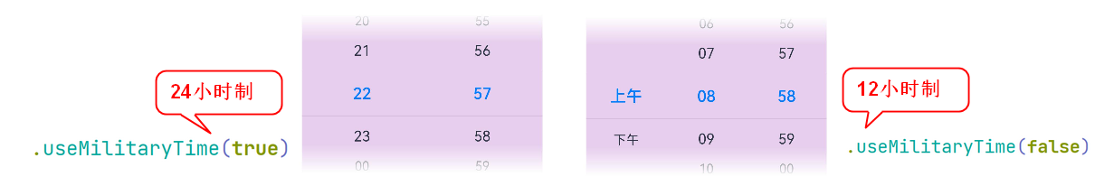
时间选择器TimePicker
时间选择器TimePicker是选择时和分的滑动选择器组件。

Slide 13
时间选择器TimePicker
示例
TimePicker({
selected: new Date() //设置选择器的默认选中时间，设置默认当前时间
})
.width(300) .height(200).backgroundColor('#ffe7ceee')
.useMilitaryTime(true) //展示时间是否为 24小时制，默认值为false。
.onChange((time:TimePickerResult) => { //选择器的事件回调，当时间变化时会触发该回调
console.log(`您选择的是:${time.hour} : ${time.minute}`)
})
代码演示

Slide 14
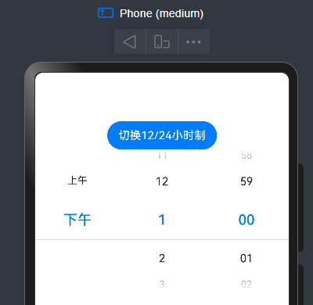
特殊组件：选择器组件
TimePicker时间选择器：
useMilitaryTime：展示实践是否为24小时制，默认false，即时间区间为12小时
onChange：选择器的事件回调，当时间变化会触发该回调
@Entry @Component struct Index { build() { Column() {TimePicker({selected:this.selectedTime})
.useMilitaryTime(this.isMilitaryTime)
.onChange((value:TimePickerResult) => {
this.selectedTime.setHours(value.hour, value.minute)
console.info('select current date is: ' + JSON.stringify(value))
})
}

Slide 15
特殊组件：选择器组件
DatePicker构造函数。
start:设置选择器的开始时间。
end:设置选择器的结束时间。
selected:设置选中项的日期，默认当前系统日期。
DatePicker属性。
lunar:日期是否以农历的形式显式，默认值为false。
DatePicker事件。
onChange:选择器的事件回调，当日期变化时会触发该回调。

Slide 16
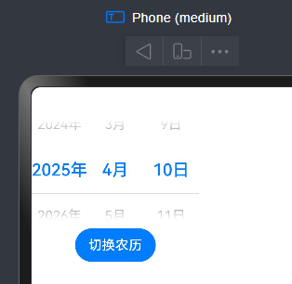
特殊组件：选择器组件
@Entry @Component struct Index { build() { Column() {
DatePicker({
start:new Date('2000-1-1'),
end: new Date('2030-1-1'),
selected: new Date()
})
.lunar(this.flag)
.width(200)
.height(120)
Button(this.flag?"切换公历":"切换农历")
.onClick(() =>{
this.flag = !this.flag
})
}
Notes:
二维码是一种由黑白像素组成的二维图形码，其可存储大量信息。随着移动互联网的
普及，二维码的应用场景越来越广泛，如扫码添加好友、扫码骑车、扫码支付等。这些应
用场景的出现，极大地方便了人们的生活，提高了效率。ArkUI开发框架是基于Vue.js的
UI组件库，提供了QRCode组件，可帮助开发者快速生成二维码。QRCode组件支持自定
义二维码的大小、颜色、边框等属性，使得开发者可以根据自身品牌风格生成符合需求的
二维码。QRCode组件的推出，为开发者提供了一种快速生成二维码的解决方案，使得开
发者能够更专注于业务逻辑的开发。

Slide 17
特殊组件：二维码组件
1.QRCode构造参数
value:设置将要生成二维码的内容。
2.QRCode属性
color:设置二维码颜色，默认为黑色。
backgroundColor:设置二维码背景色。

Slide 18
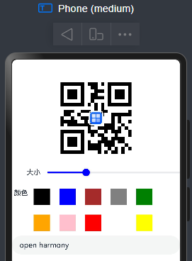
特殊组件：二维码组件
Stack() { QRCode(this.info)//二维码内容字符串 .color(this.color)//设置二维码颜色 .width(this.qrsize).height(this.qrsize) Image($r("app.media.startIcon"))//在二维码上叠加一个头像 .width(this.qrsize * 0.2).height(this.qrsize * 0.2).border({ width: 2, color: Color.White }).borderRadius(5) }.padding(10).backgroundColor(Color.White) .borderRadius(5)

Slide 19
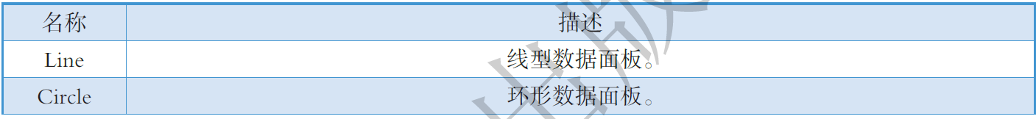
特殊组件：DataPanel组件
1. 构造参数
values:数据值列表，最多包含9个数据，大于9个数据则取前9个数据。若数据值小于0则置为0。
max:数据的最大值。max等于value数组各项的和，默认值为100。
type:数据面板的类型(不支持动态修改),默认值DataPanelType.Cirde。
Notes:
DataPanel数据面板组件是一种用于数据可视化的组件，它主要用于展示多个数据占比
情况。该组件采用占比图的形式，将不同数据之间的比例关系以直观的方式呈现出来，帮
助用户更好地理解数据之间的关系。通过使用DataPanel数据面板组件，用户可以快速了解
数据的分布情况，从而更好地进行数据分析和决策。该组件具有简单易用、直观明了、信
息量大等优点，是数据可视化中不可或缺的一部分。

Slide 20
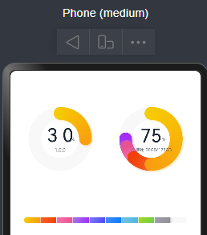
特殊组件：DataPanel组件
2. 属性
closeEffect:禁止数据面板动画效果，默认true
Stack() { DataPanel({ values: [25], max: 100, type: DataPanelType.Circle }).width(168).height(168).closeEffect(true) Column() { Text( " 3 0 " ).fontSize(35).fontColor( " #182431 " ) Text('1.0.0').fontSize(9.33).lineHeight(12.83).fontWeight(500).opacity(0.6) } Text("%") .fontSize(9.33) .lineHeight(12.83) .fontWeight(500) .opacity(0.6) .position({ x: 104.42, y: 78.17 }) }.margin({ right: 4 })

Slide 21
特殊组件：弹窗组件
警告弹窗
AlertDiaog构造函数 show:定义并显示AlertDialog组件。该方法被static修饰使用时不需要new对象
2.单按钮AlertDialogParamWithConfirm对象
title:弹窗标题。
message:弹框内容。
autoCancel:点击遮障层时，是否关闭弹窗。默认值为true。
cancel:点击遮障层关闭dialog时的回调。
alignment:弹窗在垂直方向上的对齐方式。
offset:弹窗相对alignment所在位置的偏移量。
gridCount:弹窗容器宽度所占用的栅格数。当gridCount小于等于0时，弹窗宽度是固定的；大于0时，按照设置的数值显示宽度。gridCount最大值为4,若值为小数，则向下取整。
confirm:确认按钮的文本内容、文本色、按钮背景色和点击回调。
Notes:
该组件能够在页面中显示一个警告弹窗，用户可以通过设置文本内容来传递重要的提
示信息。此外，该组件还支持响应回调函数，以便在用户关闭弹窗时执行特定的操作，例
如更新页面状态或执行其他操作。使用该组件能够使页面更友好地向用户传递重要的提示
信息，从而提高用户体验。例如，在用户提交表单时，如果提交失败，可以使用该组件弹
出一个警告弹窗，提示用户提交失败的原因，并提供相应的解决方案。这可以帮助用户更
快地找到问题所在，从而提高用户满意度。

Slide 22
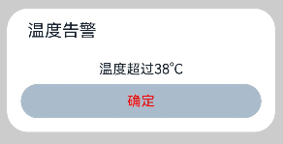
警告弹窗
示例
ArkTS API 提供了全局的AlertDialog，通过show（）方法定义并显示警告弹窗组件，可设置文本内容与响应回调。
AlertDialog.show({ //弹出一个对话框
title: "温度告警", //设置标题
message: "温度超过38°C", //设置内容
alignment: DialogAlignment.Center, //设置弹窗的对齐方式
confirm: { //单个按钮的配置文本
value: "确定",
fontColor: Color.Red,
backgroundColor: "#aabbcc",
action: () => {
console.log("点击了")
}
}
})
代码演示

Slide 23
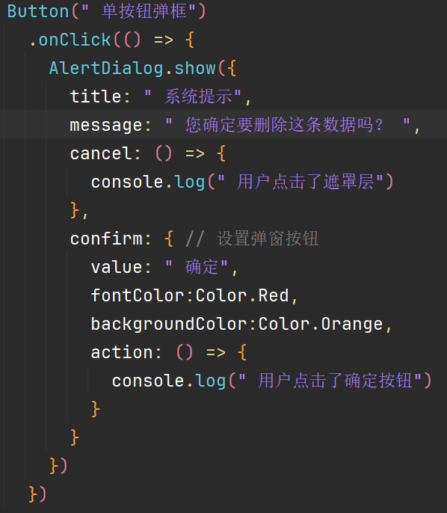
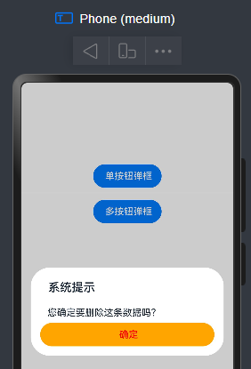
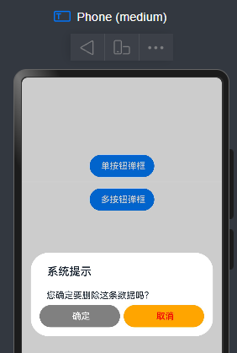
特殊组件：弹窗组件
警告弹窗
Notes:
该组件能够在页面中显示一个警告弹窗，用户可以通过设置文本内容来传递重要的提
示信息。此外，该组件还支持响应回调函数，以便在用户关闭弹窗时执行特定的操作，例
如更新页面状态或执行其他操作。使用该组件能够使页面更友好地向用户传递重要的提示
信息，从而提高用户体验。例如，在用户提交表单时，如果提交失败，可以使用该组件弹
出一个警告弹窗，提示用户提交失败的原因，并提供相应的解决方案。这可以帮助用户更
快地找到问题所在，从而提高用户满意度。

Slide 24
特殊组件：弹窗组件
列表选择弹窗
ActionSheet构造参数如下：
title:弹窗标题。
message:弹框内容。
confirm:确认按钮的文本内容、文本色、按钮背景色和点击回调。
cancel:点击遮障层关闭dialog时的回调。
autoCancel:点击遮障层时，是否关闭弹窗。默认值true。
alignment:弹窗在垂直方向上的对齐方式。
offset:弹窗相对alignment所在位置的偏移量。
sheets:设置选项内容，每个选择项支持设置图片、文本和选中的回调。
Notes:
ActionSheet列表选择弹窗是一种常见的移动端弹窗样式，通常出现在需要用户选择某些操作或选项的情况下。它通常由一个按钮或者一个图标触发，当用户点击它时，会弹出一个列表，列表中包含一些选项供用户选择。用户可以通过滑动列表来查看所有选项，并通过点击选项来进行选择。一般来说，ActionSheet列表选择弹窗的样式比较简洁，不会影响用户的主要操作，但可以提供一些辅助的操作。

Slide 25
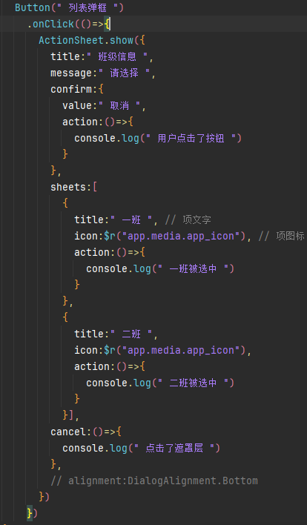

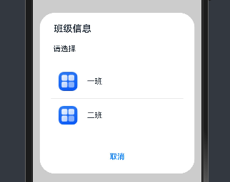
特殊组件：弹窗组件
警告弹窗

Slide 26
特殊组件：弹窗组件
日期选择弹窗
DatePickerDialog构造参数如下
start:设置选择器的起始日期，默认值为Date(“1970-1-1”)。
end:设置选择器的结束日期，默认值为Date(“2100-12-31”)。
selected:设置当前选中的日期，默认值为系统当前时间。
lunar:日期是否显示为农历，默认值为false。
onAccept:点击弹窗中的“确定”按钮时触发该回调。
onCancel:点击弹窗中的“取消”按钮时触发该回调。
onChange:滑动弹窗中的滑动选择器使当前选中项改变时触发该回调。

Slide 27
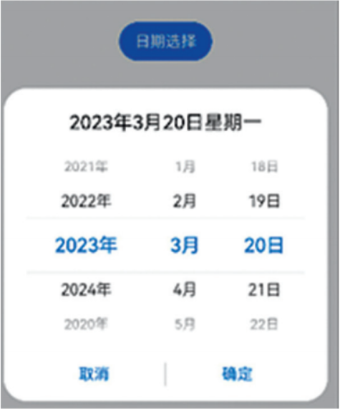
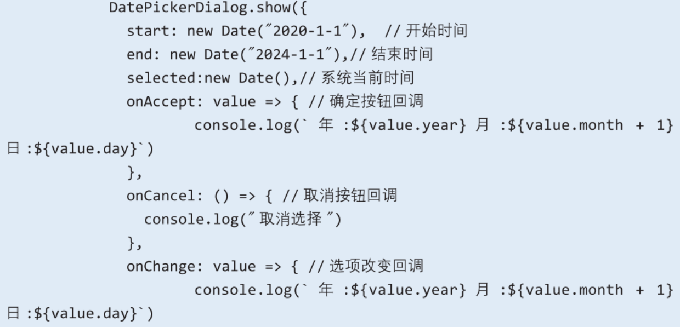
特殊组件：弹窗组件
警告弹窗

Slide 28
特殊组件：弹窗组件
自定义弹窗
CustomDialogController 构造参数：
CustomDialogController 的创建需要 CustomDialogControllerOptions 对象：
builder：自定义弹窗内容构造器。
cancel()：点击遮障层退出时的回调。
autoCancel：是否允许点击遮障层退出，默认值为 true。
alignment：弹窗在竖直方向上的对齐方式。
offset：弹窗相对 alignment 所在位置的偏移量。
customStyle：弹窗容器样式是否自定义。
gridCount：弹窗宽度占栅格宽度的个数。
open()：显示自定义弹窗。
close()：关闭显示的自定义弹窗。
Notes:
虽然已经提供了很多内置弹窗效果，但是真实开发过程中往往要达到风格统一。如果
UI 设计的弹窗是其他样式，使用默认对话框就无法统一。ArkUI 开发框架为解决这种场景，
提供了 CustomDialogController 接口，支持开发者自定义对话框。通过 CustomDialogControl
ler 类显示自定义弹窗。使用弹窗组件时，可优先考虑自定义弹窗，便于自定义弹窗的样式
与内容。

Slide 29
特殊组件：弹窗组件
自定义弹窗
CustomArkDialog 的布局很简单，仿照的是 iOS 的低电量弹窗。需要注意的是，用 @CustomDialog 修饰符创建的组件，内部必须要定义一个 CustomDialogController 类型的属性，该属性的初始化由 ArkUI 框架自动完成，不需要开发者手动进行初始化操作。这样做的目的是方便开发者控制弹窗的显示和关闭，另外对属性的访问权限不做要求，如果不定义该属性，在项目编译的时候会出现如下异常：
Notes:
虽然已经提供了很多内置弹窗效果，但是真实开发过程中往往要达到风格统一。如果
UI 设计的弹窗是其他样式，使用默认对话框就无法统一。ArkUI 开发框架为解决这种场景，
提供了 CustomDialogController 接口，支持开发者自定义对话框。通过 CustomDialogControl
ler 类显示自定义弹窗。使用弹窗组件时，可优先考虑自定义弹窗，便于自定义弹窗的样式
与内容。

Slide 30
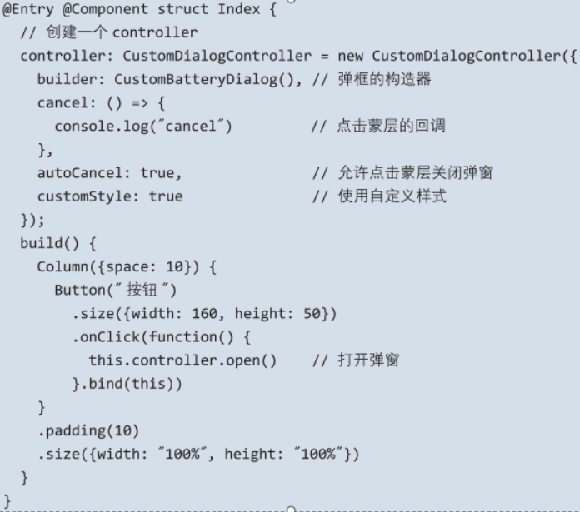
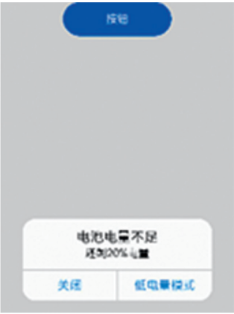
特殊组件：弹窗组件
定义完CustomArkDialog后，使用CustomDialogController来创建自定义弹框。示例代码如下所示：
Notes:
不支持previewer

Slide 31
滚动类组件
主要介绍滑动条组件、评分条组件、滚动组件、下拉列表、轮播组件和下拉刷新，这些组件可以让页面内容更加丰富。
滑动条组件是常用的交互组件，可以让用户调整音量、亮度、选择年龄、价格等。
评分条组件是常见的评价和打分工具，用户可以通过点击星星或其他图标进行评分。
滚动组件可以让页面内容在有限的空间内进行滚动展示，节省页面空间，如展示长文本、图片、表格等内容。
下拉列表是常见的选择工具，用户可以从多个选项中选择一个或多个选项，如选择城市、日期、颜色等。
轮播组件可以让多张图片或内容在同一位置进行轮流展示，如展示广告、新闻、产品等内容。
这些组件的设计和使用需要考虑到各种因素，如评分方式、滚动方式、选项样式、轮播方式、刷新方式等，以提高用户的体验和效率。

Slide 32
滚动类组件
Slider构造参数
options:Slider接收一个SliderOptions类型的可选参数，SliderOptions参数说明如下：
value:滑动条当前进度值，默认值为0。
min:设置滑动条设置最小值，默认值为0。
max:设置滑动条设置最大值，默认为为100。
step:设置Slider滑动步长，默认值为1。
style:设置滑动条的滑块样式，默认值为yle.OutSet,具体描述见表。
direction:设置滑动条滑动方向为水平或垂直方向，默认值为Axis.Horizontal。
reverse:设置滑动条取值范围是否反向，横向Slider默认为从左往右滑动，竖向Slider默认为从上往下滑动，默认值为false。
Notes:
在项目开发中，常常需要对设备音量大小进行设置或调节屏幕亮度等操作。为了满足
这些需求，通常会使用滑动条这一组件。值得一提的是，ArkUI开发框架提供了Slider滑动
条组件，方便开发人员快速实现类似的功能。

Slide 33
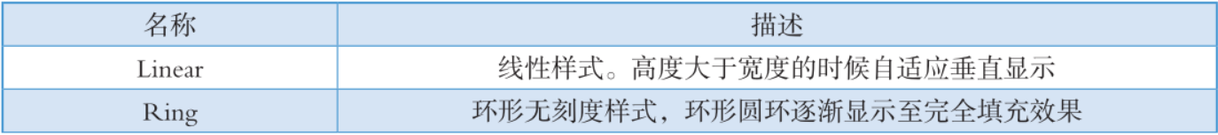
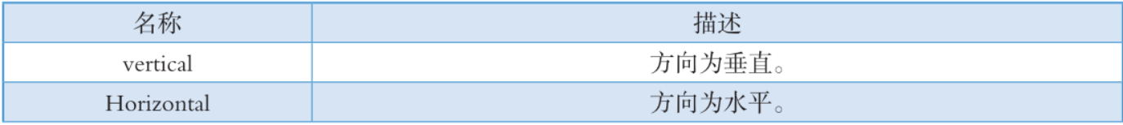
滚动类组件
Notes:
在项目开发中，常常需要对设备音量大小进行设置或调节屏幕亮度等操作。为了满足
这些需求，通常会使用滑动条这一组件。值得一提的是，ArkUI开发框架提供了Slider滑动
条组件，方便开发人员快速实现类似的功能。

Slide 34
滚动类组件
Slider属性
blockColor:设置滑块的颜色。
trackColor:设置滑轨的背景颜色。
selectedColor:设置滑轨的已滑动部分颜色。
minLabel:设置滑动条最小值处的标签。
maxLabel:设置滑动条最大值处的标签。
showSteps:设置当前是否显示步长刻度值，默认值为false。
show Tips:设置滑动时是否显示百分比气泡提示，默认值为false。
trackThickness:设置滑动条粗细。
Notes:
在项目开发中，常常需要对设备音量大小进行设置或调节屏幕亮度等操作。为了满足
这些需求，通常会使用滑动条这一组件。值得一提的是，ArkUI开发框架提供了Slider滑动
条组件，方便开发人员快速实现类似的功能。

Slide 35
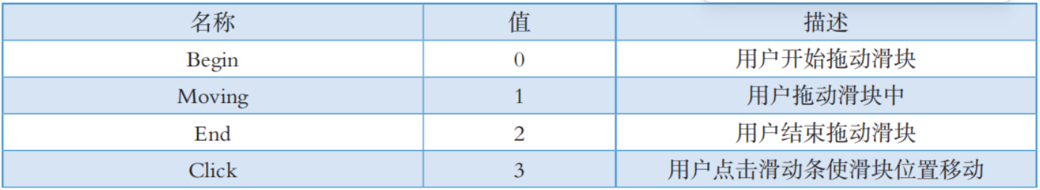
滚动类组件
Slider事件
onChange:滑动条滑动时触发事件回调。
value:表示当前进度值回值有小数，可使用Math.toFixed()方法将数据处理为预期的精度。
mode:表示滑动条的拖动状态。
Notes:
在项目开发中，常常需要对设备音量大小进行设置或调节屏幕亮度等操作。为了满足
这些需求，通常会使用滑动条这一组件。值得一提的是，ArkUI开发框架提供了Slider滑动
条组件，方便开发人员快速实现类似的功能。

Slide 36
滚动类组件
1.Rating构造参数
rating:表示设置当前评分值，默认值为0。
indicator:表示是否可以操作，设置为true表示评分条是一个指示条，不可操作，false表示可以操作的评分条。
2.Rating属性介绍
stars:设置星星的总数，默认值为5。
stepSize:设置操作评级的步长，默认值为0.5。
starStyle:设置星星的样式，各参数说明如下：
backgroundUri:自定义未选中时星级的图片路径，仅支持本地图片。
foregroundUri:自定义选中时星级的图片路径，仅支持本地图片。
secondaryUri:自定义部分选中时星级的图片路径，仅支持本地图片。
3.Rating事件介绍
onChange:评星发生改变时触发该回调。
Notes:
Rating评分条组件是一种常见的组件，通常用于在项目开发中为用户提供一个可以设
置评分的界面。在实际应用中，可能会有许多场景需要使用这个组件，例如在APP中弹
出一个窗口，让用户给当前APP设置评分，或在其他应用场景中。在这种情况下，使用
ArkUI开发框架提供的评分条组件Rating,可以轻松实现这个功能。该组件可让用户通过点
击星星图标来设置评分，并且可以根据需要进行自定义设置，例如可以设置评分的最大值、
最小值、步长等。使用Rating评分条组件可以让开发者在项目开发中更加高效地实现评分
功能，同时提高用户的体验，让用户更加方便地进行评分操作。该组件的使用方法简单，
只需按照框架提供的API进行调用即可，非常适合在项目开发中使用。

Slide 37
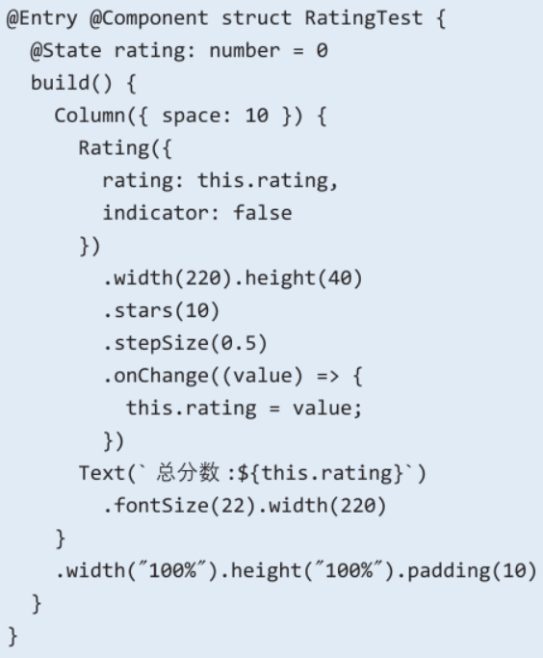
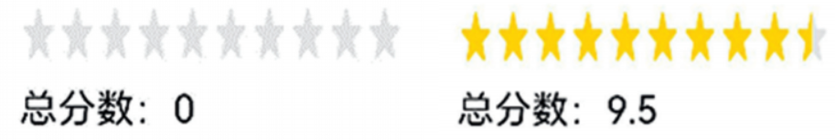
Rating组件
Notes:
Rating评分条组件是一种常见的组件，通常用于在项目开发中为用户提供一个可以设
置评分的界面。在实际应用中，可能会有许多场景需要使用这个组件，例如在APP中弹
出一个窗口，让用户给当前APP设置评分，或在其他应用场景中。在这种情况下，使用
ArkUI开发框架提供的评分条组件Rating,可以轻松实现这个功能。该组件可让用户通过点
击星星图标来设置评分，并且可以根据需要进行自定义设置，例如可以设置评分的最大值、
最小值、步长等。使用Rating评分条组件可以让开发者在项目开发中更加高效地实现评分
功能，同时提高用户的体验，让用户更加方便地进行评分操作。该组件的使用方法简单，
只需按照框架提供的API进行调用即可，非常适合在项目开发中使用。

Slide 38
scroll组件
1.scroll构造参数
scroller:给Scroll绑定一个滚动控制器，该控制器可以控制子组件的各种滚动能力，Scroller目前支持绑定到List、Scroll、ScrollBar上。
2.Scroll属性
scrollable:设置Scroll的滚动方向，默认值为ScrollDirection.Vertical。
scrollBar:设置滚动条状态，默认值：BarState.Auto。
scrollBarColor:设置滚动条的颜色。
scrollBarWidth:设置滚动条的宽度。
edgeEffect:设置滑动到边缘后效果。默认值为EdgeEffect.None。
Notes:
Scroll组件是一种容器类组件，具有可滚动的特性。该组件能够容纳一个子组件，并在
子组件的布局尺寸在指定的滚动方向上超过Scroll组件的视图窗口时，实现滚动效果。水
平滚动和竖直滚动是Scroll组件支持的两种滚动方向。在实际应用中，Scroll组件广泛应用
于长列表、图片、文本等内容的展示。Scroller组件是一种滚动组件的控制器，可控制滚动
组件的多种行为，例如滚动到特定位置、滚动到边界等。在实际应用中，Scroller组件常与
Scroll组件搭配使用，以实现复杂的滚动效果。Scroller组件能够提升用户的交互体验，使用
户更加方便地浏览Scroll组件中的内容。

Slide 39
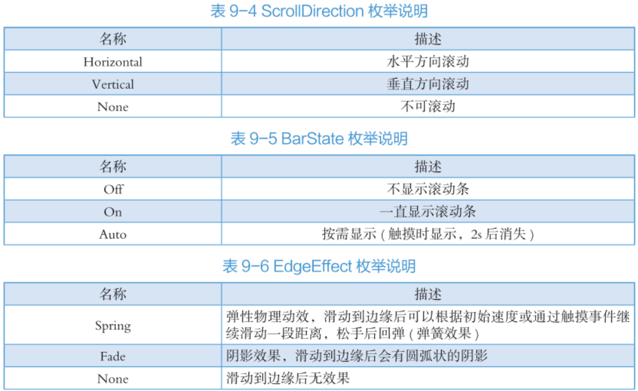
scroll组件
Notes:
Scroll组件是一种容器类组件，具有可滚动的特性。该组件能够容纳一个子组件，并在
子组件的布局尺寸在指定的滚动方向上超过Scroll组件的视图窗口时，实现滚动效果。水
平滚动和竖直滚动是Scroll组件支持的两种滚动方向。在实际应用中，Scroll组件广泛应用
于长列表、图片、文本等内容的展示。Scroller组件是一种滚动组件的控制器，可控制滚动
组件的多种行为，例如滚动到特定位置、滚动到边界等。在实际应用中，Scroller组件常与
Scroll组件搭配使用，以实现复杂的滚动效果。Scroller组件能够提升用户的交互体验，使用
户更加方便地浏览Scroll组件中的内容。

Slide 40
scroll组件
3.Scroll事件
onScroll:滚动事件回调，返回滚动时水平、竖直方向的偏移量。
onScrollEdge:滚动到边缘事件回调。
onScrollEnd:滚动停止事件回调。
onScrollBegin:滚动开始事件回调。事件参数如下：
dx:即将发生的水平方向滚动量。
dy:即将发生的竖直方向滚动量。
dxRemain:水平方向滚动剩余量。
dyRemain:垂直方向滚动剩余量。
Notes:
Scroll组件是一种容器类组件，具有可滚动的特性。该组件能够容纳一个子组件，并在
子组件的布局尺寸在指定的滚动方向上超过Scroll组件的视图窗口时，实现滚动效果。水
平滚动和竖直滚动是Scroll组件支持的两种滚动方向。在实际应用中，Scroll组件广泛应用
于长列表、图片、文本等内容的展示。Scroller组件是一种滚动组件的控制器，可控制滚动
组件的多种行为，例如滚动到特定位置、滚动到边界等。在实际应用中，Scroller组件常与
Scroll组件搭配使用，以实现复杂的滚动效果。Scroller组件能够提升用户的交互体验，使用
户更加方便地浏览Scroll组件中的内容。

Slide 41
scroll组件
4.Scroller控制器
Scroller作为滚动容器组件的控制器，它提供了滚动子组件的各种能力，比如设置子组件滚动指定位置、滚动到底部以及滚动到下一页、上一页等能力。目前Scroller只支持绑定到List、Scroll、ScrollBar上。
scrollTo:设置子组件滚动到指定位置，在滚动的时候还可以根据animation参数设置动画。
scrollEdge:滚动到边缘，Edge提供了多种类型。
scrollPage:滚动到上一页或者下一页。
currentOffset:获取当前滚动的偏移量。
scrollTolndex:滚动到指定下标，仅支持Grid、list组件。
Notes:
Scroll组件是一种容器类组件，具有可滚动的特性。该组件能够容纳一个子组件，并在
子组件的布局尺寸在指定的滚动方向上超过Scroll组件的视图窗口时，实现滚动效果。水
平滚动和竖直滚动是Scroll组件支持的两种滚动方向。在实际应用中，Scroll组件广泛应用
于长列表、图片、文本等内容的展示。Scroller组件是一种滚动组件的控制器，可控制滚动
组件的多种行为，例如滚动到特定位置、滚动到边界等。在实际应用中，Scroller组件常与
Scroll组件搭配使用，以实现复杂的滚动效果。Scroller组件能够提升用户的交互体验，使用
户更加方便地浏览Scroll组件中的内容。

Slide 42
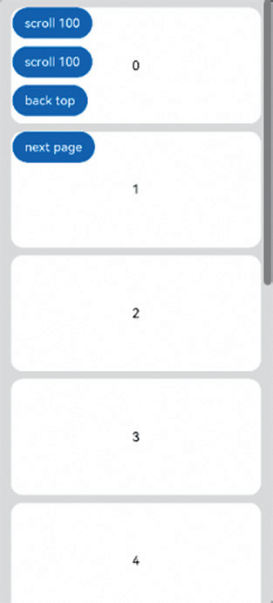
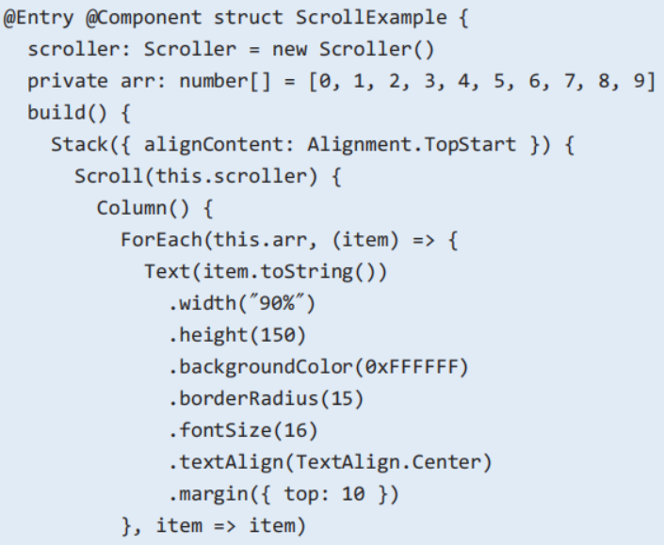
scroll组件
Notes:
Scroll组件是一种容器类组件，具有可滚动的特性。该组件能够容纳一个子组件，并在
子组件的布局尺寸在指定的滚动方向上超过Scroll组件的视图窗口时，实现滚动效果。水
平滚动和竖直滚动是Scroll组件支持的两种滚动方向。在实际应用中，Scroll组件广泛应用
于长列表、图片、文本等内容的展示。Scroller组件是一种滚动组件的控制器，可控制滚动
组件的多种行为，例如滚动到特定位置、滚动到边界等。在实际应用中，Scroller组件常与
Scroll组件搭配使用，以实现复杂的滚动效果。Scroller组件能够提升用户的交互体验，使用
户更加方便地浏览Scroll组件中的内容。

Slide 43
List下拉列表
1.List构造参数
initiallndex:设置当前List初次加载时视口起始位置显示的item的索引值。如果设置的值超过了当前List最后一个item的索引值，则设置不生效，默认值为0。
space:列表项间距，默认值为0。
scroller:可滚动组件的控制器，用于与可滚动组件进行绑定。
2.List属性
listDirection:设置List组件排列方向，默认值为Axis.Vertical。
scrollBar:设置滚动条状态。
edgeEffect:设置组件的滑动效果，默认值为EdgeEffect.Spring。
divider:设置分割线样式，默认无分割线。
editMode:声明当前List组件是否处于可编辑模式，默认值为filse
cachedCount:设置List的缓存数量。
chainAnimation:开启联动效果，默认不开启。
Notes:
List组件是被广泛使用的一种滚动类容器组件。它能够在水平或竖直方向线性排列子组
件，从而实现滚动效果。值得注意的是，List组件的子组件必须是ListItem,因为ListItem组
件是List组件的子组件中唯一合法类型。此外，ListItem组件的宽度默认充满List组件的宽
度，这样可以保证子组件在List中的排列效果。

Slide 44
List下拉列表
3.List事件
onScroll:列表滑动时触发。
onScrollndex:列表滑动时触发。计算索引值时，ListItemGroup作为一个整体占一个索引值，不计算ListltemGroup内部Listltem的索引值。
onReachStart:滚动到起始位置时触发该回调。
onReachEnd:滚动到底部触发该回调。
onltemDelete:当List组件在编辑模式时，点击Listltem右边出现的删除按钮时触发。
onScrollStop:列表滑动停止时触发。
onltemMove:列表元素发生移动时触发。
Notes:
List组件是被广泛使用的一种滚动类容器组件。它能够在水平或竖直方向线性排列子组
件，从而实现滚动效果。值得注意的是，List组件的子组件必须是ListItem,因为ListItem组
件是List组件的子组件中唯一合法类型。此外，ListItem组件的宽度默认充满List组件的宽
度，这样可以保证子组件在List中的排列效果。

Slide 45
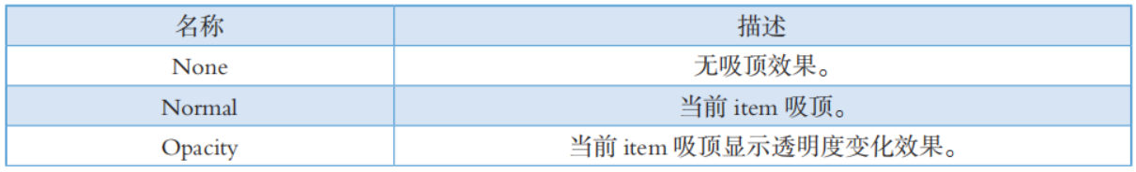
List下拉列表
4.Listltem
Listltem用来展示列表具体item,它的宽度默认充满List的宽度，它必须配合List使用。构造参数为value:标记位，标记当前item的flag。
5.Listltem属性
sicky:设置Listltem的吸顶效果，默认值为Sicky.None。
editable:当前Listltem元素是否可编辑，进入编辑模式后可删除或移动列表项，默认值为filse。
selectable:当前ListItem元素是否可以被鼠标框选。外层List容器的鼠标框选开启时，Listltem的框选才生效，默认值为true。
Notes:
List组件是被广泛使用的一种滚动类容器组件。它能够在水平或竖直方向线性排列子组
件，从而实现滚动效果。值得注意的是，List组件的子组件必须是ListItem,因为ListItem组
件是List组件的子组件中唯一合法类型。此外，ListItem组件的宽度默认充满List组件的宽
度，这样可以保证子组件在List中的排列效果。

Slide 46
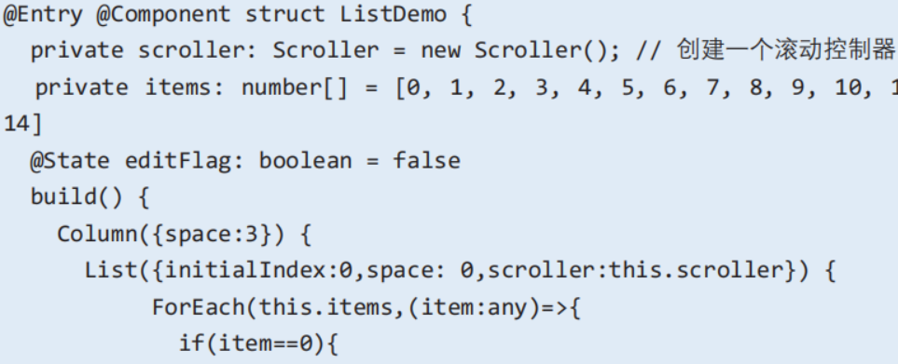
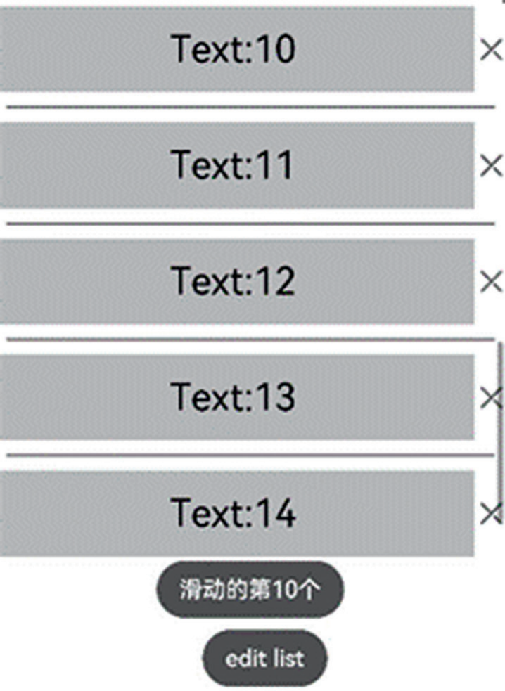
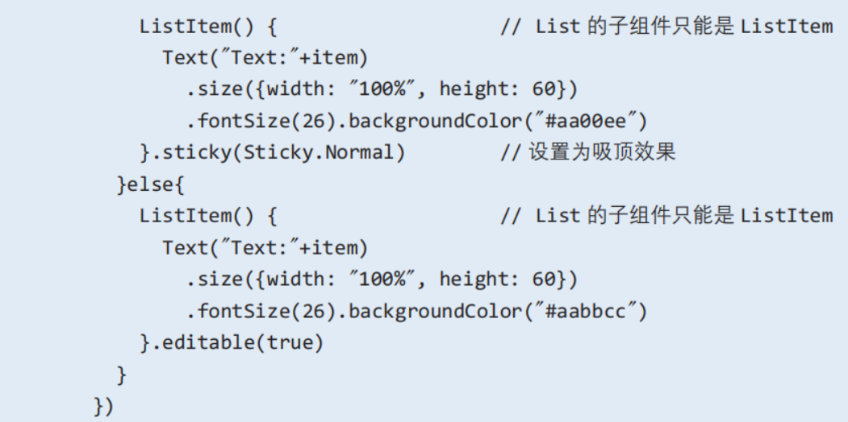
List下拉列表
Notes:
List组件是被广泛使用的一种滚动类容器组件。它能够在水平或竖直方向线性排列子组
件，从而实现滚动效果。值得注意的是，List组件的子组件必须是ListItem,因为ListItem组
件是List组件的子组件中唯一合法类型。此外，ListItem组件的宽度默认充满List组件的宽
度，这样可以保证子组件在List中的排列效果。

Slide 47
完成任务达成的技能目标
01
02
任务描述
技能目标
本任务使用List列表组件开发常见的列表数据展示。
1
能使用List组件展示列表数据
2
能删除列表项的数据

Slide 48
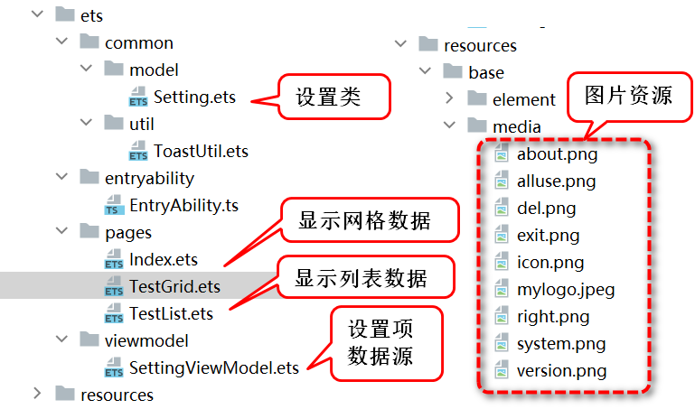
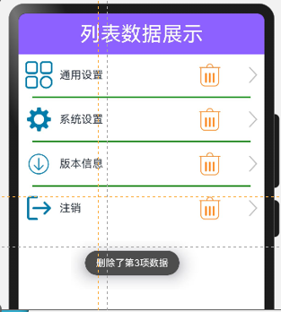
任务实施步骤
2
处理数据源
1
整理工程资源
STEPS
3
使用List显示列表数据

Slide 49
任务实施
01
整理工程资源

Slide 50
整理工程资源
将任务需要的图片资源放到media目录下，创建任务所需的类和文件，将任务4的工具类ToastUtil.ets文件复制并粘贴到工程中。
代码演示

Slide 51
任务实施
02
处理数据源

Slide 52
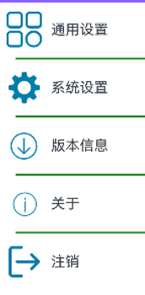
处理数据源
在ets/common/model/Setting.ets中编写Setting类，类中属性有icon和text，分别用来描述图片和文字，提供构造方法用于初始化数据。
在ets/viewmodel/SettingViewModel.ets中，初始化数据源并用export default进行导出。
代码演示

Slide 53
任务实施
03
使用List显示列表数据

Slide 54
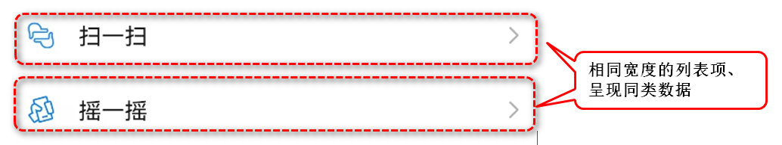
认识List
特点
List是很常用的滚动类容器组件之一，列表包含一系列相同宽度的列表项，适合连续、多行呈现同类数据。

Slide 55
List的子组件
说明
使用List时，通常将List要展示的数据放在数组中，List的子组件必须是ListItem，它的宽度默认充满List的宽度，通常配合ForEach循环从数组中取出数据渲染ListItem子组件。
语法
List()
{
ForEach(数据存放的数组或集合, (item:数组或集合中成员的类型) => {
ListItem() { //List的子组件
// ListItem布局
}…
})
}

Slide 56
List的属性
说明
List列表组件按照水平或者竖直方向线性排列子组件，常用的属性有方向、分割线等。
常用属性
List()
{ListItem子组件}
.listDirection(Axis.Vertical)//设置子组件竖直方向排列
.edgeEffect(EdgeEffect.Spring)//滑动到边缘时的弹性物理动效
.divider({
strokeWidth: 2, //设置分割线宽度
color: Color.Green //设置分割线颜色
})

Slide 57
List的事件
常用事件
declare class ListAttribute<T> extends CommonMethod<T> {
…
onReachStart(event: () => void): T;//滚动到顶部触发
onReachEnd(event: () => void): T;//滚动到底部触发
}

Slide 58
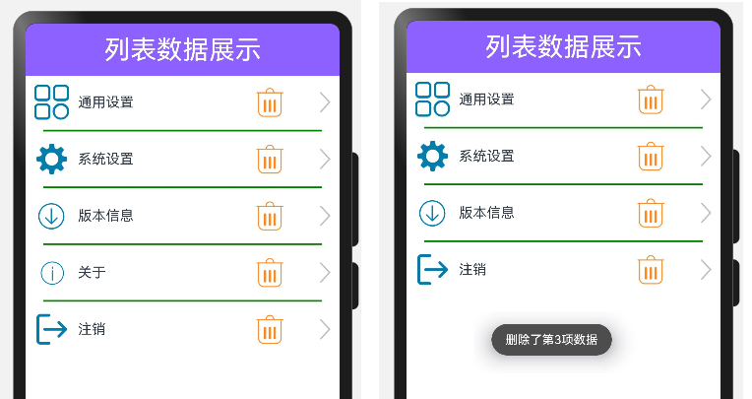
使用List展示列表数据
要求
在TestList.ets页面中编写代码，实现List列表数据展示和列表项的删除效果。
代码演示

Slide 59

滑块视图容器组件Swiper
Swiper是滑块视图容器，提供子组件滑动轮播显示的能力，Swiper包含的每一个子组件就表示一个页面，Swiper可以绑定一个SwiperController控制器，用来控制上一页或者下一页的翻页, 并在事件的处理方法中进行翻页控制。
private swiperController: SwiperController = new SwiperController()
Swiper(this.swiperController) {
//子组件1
//子组件2
//子组件3
}
//控制翻页
this.swiperController.showNext()//下一页
this.swiperController.showPrevious()//上一页

Slide 60
Swiper轮播
1.Swiper构造参数
controller:给Swiper绑定一个控制器，用来控制页面翻页。
2.Swiper属性
index:设置当前在容器中显示的子组件的索引值，默认值为0。
autoPlay:子组件是否自动播放，自动播放状态下，导航点不可操作，默认为false。
interval:使用自动播放时播放的时间间隔，单位为ms,默认值为3000。
indicator:是否启用导航点指示器，默认为true。
loop:是否开启循环。设置为true时表示开启循环，在LazyForEach懒循环加载模式下，加载的组件数量建议大于5个。默认值为true
Notes:
Swiper是一款高效的页面切换类容器组件，旨在协助开发者快速构建具备切换页面显
示功能的应用程序。其核心理念在于将整个页面分割为多个子组件，每个子组件代表一个
页面。举例而言，若Swiper包含4个子组件，则其可切换显示4个页面。Swiper的使用极
为简便，只需将子组件添加至Swiper中即可。此外，Swiper还提供了一系列实用功能，如
可绑定SwiperController以控制上一页或下一页的显示，从而帮助用户高效浏览页面内容。
总之，Swiper是一种实用的组件，能够快速构建具备切换页面显示能力的应用程序。无论
是移动端应用还是PC端应用，Swiper都是值得推荐的组件。

Slide 61
Swiper轮播
duration:子组件切换的动画时长，单位为ms,默认值400。
vertical:是否纵向滑动，默认是false。
itemSpace:设置子组件与子组件之间间隙，默认值为0。
cachedCount:设置预加载子组件个数，默认值为1。
disableSwipe:禁用组件滑动切换功能。默认为false
curve:设置Swiper的动画曲线，默认为淡入淡出曲线，默认值为Curve.Ease。
displayCount:设置一页内元素显示个数，默认值为1
effectMode:滑动效果，默认值为EdgeEffect.Spring。
Notes:
Swiper是一款高效的页面切换类容器组件，旨在协助开发者快速构建具备切换页面显
示功能的应用程序。其核心理念在于将整个页面分割为多个子组件，每个子组件代表一个
页面。举例而言，若Swiper包含4个子组件，则其可切换显示4个页面。Swiper的使用极
为简便，只需将子组件添加至Swiper中即可。此外，Swiper还提供了一系列实用功能，如
可绑定SwiperController以控制上一页或下一页的显示，从而帮助用户高效浏览页面内容。
总之，Swiper是一种实用的组件，能够快速构建具备切换页面显示能力的应用程序。无论
是移动端应用还是PC端应用，Swiper都是值得推荐的组件。

Slide 62
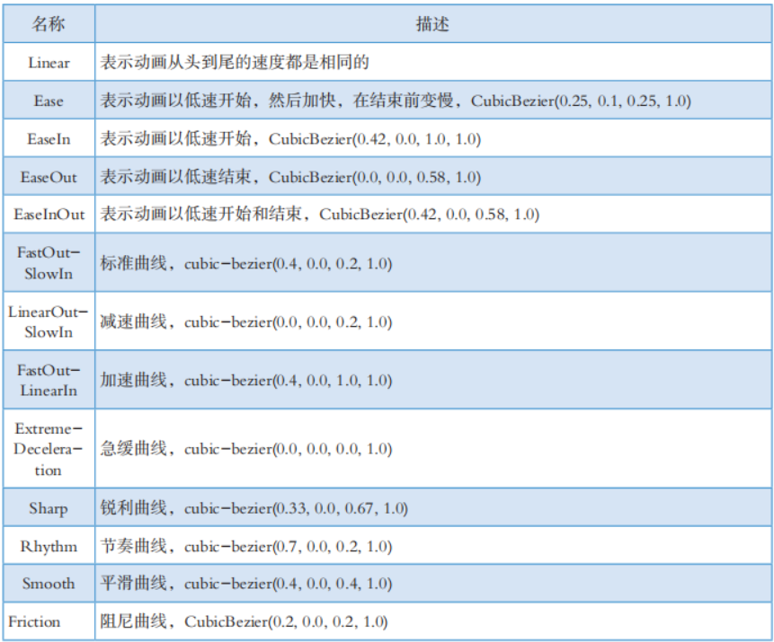
Swiper轮播
Curve 枚举说明
Notes:
Swiper是一款高效的页面切换类容器组件，旨在协助开发者快速构建具备切换页面显
示功能的应用程序。其核心理念在于将整个页面分割为多个子组件，每个子组件代表一个
页面。举例而言，若Swiper包含4个子组件，则其可切换显示4个页面。Swiper的使用极
为简便，只需将子组件添加至Swiper中即可。此外，Swiper还提供了一系列实用功能，如
可绑定SwiperController以控制上一页或下一页的显示，从而帮助用户高效浏览页面内容。
总之，Swiper是一种实用的组件，能够快速构建具备切换页面显示能力的应用程序。无论
是移动端应用还是PC端应用，Swiper都是值得推荐的组件。

Slide 63
Swiper的属性
常用属性
Swiper() { //子组件... }
.index(0) //默认显示第几页，默认0
.autoPlay(true) //是否自动播放，默认false ，当设置为自动播放时，导航点无法点击
.interval(1000) //设置自动播放时，播放的时间间隔，单位毫秒，默认 3000
.indicator(true) //是否显示导航点指示器，默认显示
.loop(true) //是否开启循环显示，默认开启
.duration(100) //页面切换的动画时长，单位为毫秒，默认是 400
.vertical(false) //是否竖直翻页，默认是 false
.itemSpace(1) //设置子组件与子组件之间间隙，默认是 0
//页面切换时的回调方法，index显示当前第几页
.onChange((index: number) => {//事件处理 })
//其他属性略
代码演示

Slide 64
Swiper轮播
3.Swiper事件
onChange:当前显示的子组件索引变化时触发该事件，返回值为当前显示的子组件的索引值。Index:当前显示元素的索引。
4.SwiperController控制器
SwiperController是Swiper的页面切换控制器，可以将此对象绑定至Swiper组件上，然后通过它控制翻页。提供方法如下。
showNext：翻至下一页。
showPrevious：翻至上一页。
finishAnimation：停止播放动画。
Notes:
Swiper是一款高效的页面切换类容器组件，旨在协助开发者快速构建具备切换页面显
示功能的应用程序。其核心理念在于将整个页面分割为多个子组件，每个子组件代表一个
页面。举例而言，若Swiper包含4个子组件，则其可切换显示4个页面。Swiper的使用极
为简便，只需将子组件添加至Swiper中即可。此外，Swiper还提供了一系列实用功能，如
可绑定SwiperController以控制上一页或下一页的显示，从而帮助用户高效浏览页面内容。
总之，Swiper是一种实用的组件，能够快速构建具备切换页面显示能力的应用程序。无论
是移动端应用还是PC端应用，Swiper都是值得推荐的组件。

Slide 65
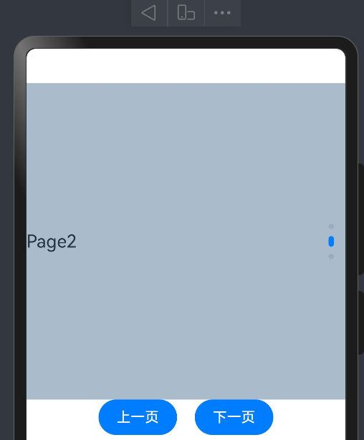
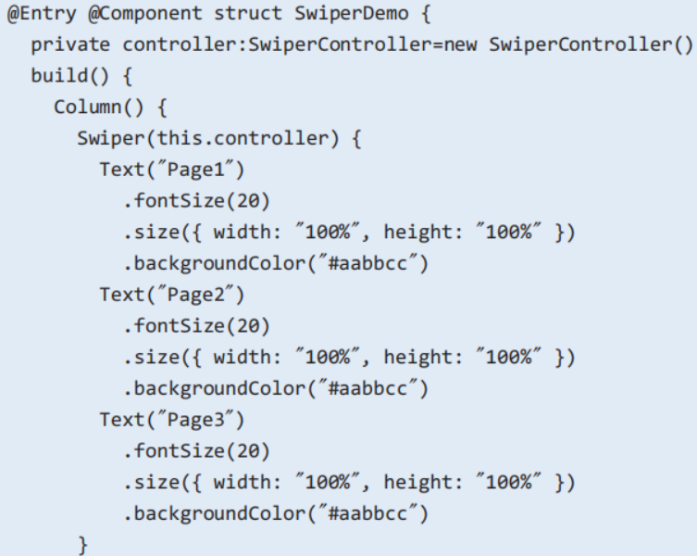
Swiper轮播
Notes:
Swiper是一款高效的页面切换类容器组件，旨在协助开发者快速构建具备切换页面显
示功能的应用程序。其核心理念在于将整个页面分割为多个子组件，每个子组件代表一个
页面。举例而言，若Swiper包含4个子组件，则其可切换显示4个页面。Swiper的使用极
为简便，只需将子组件添加至Swiper中即可。此外，Swiper还提供了一系列实用功能，如
可绑定SwiperController以控制上一页或下一页的显示，从而帮助用户高效浏览页面内容。
总之，Swiper是一种实用的组件，能够快速构建具备切换页面显示能力的应用程序。无论
是移动端应用还是PC端应用，Swiper都是值得推荐的组件。

Slide 66
使用Swriper实现轮播页面

Slide 67
完成任务达成的技能目标
01
02
任务描述
技能目标
本任务使用滑块视图容器组件Swiper，配合层叠布局和页面路由，完成页面的轮播功能和跳转到指定的详情页。
1
能正确使用滑块视图容器Swiper
2
能开发轮播页

Slide 68
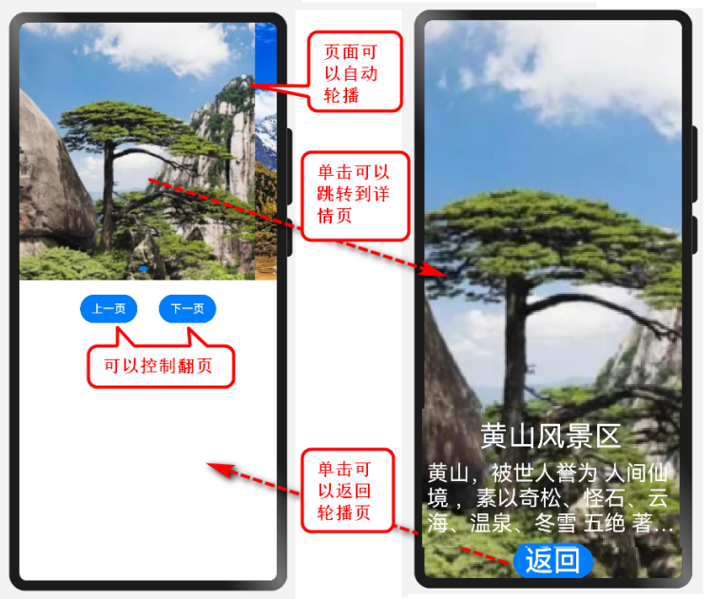
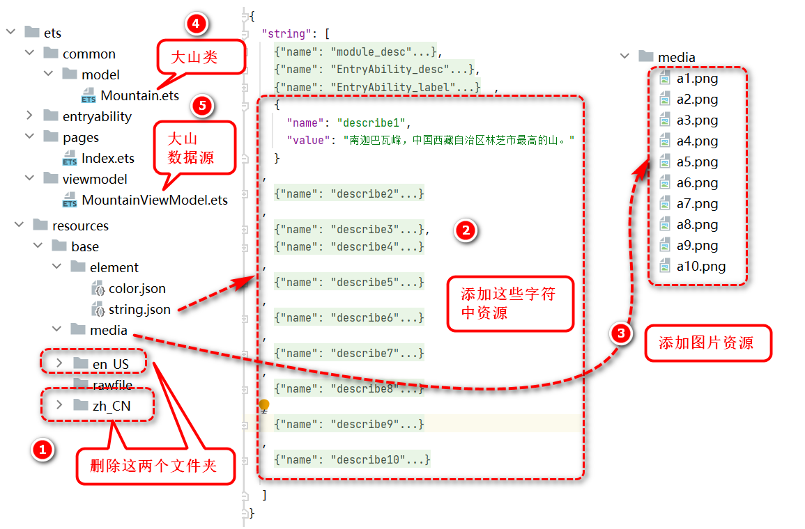
任务实施步骤
1
整理工程资源
STEPS
2
创建名山类
3
处理名山的数据源
4
实现名山图片的轮播功能
5
从轮播页跳转到指定的名山详情页

Slide 69
任务实施
01
整理工程资源

Slide 70
整理工程资源
将任务需要的图片资源放到media目录下，在string.json中添加本任务需要的字符串资源，创建大山类Mountain和数据源MountainViewModel。
代码演示

Slide 71
02
创建名山类

Slide 72
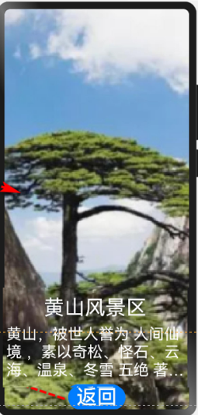
创建名山类
代码
分析
export default class Mountain
{
public name:string //名称
public icon:Resource //图片
public describe:Resource //描述
constructor(name:string,icon:Resource,describe:Resource) {
this.name = name;
this.icon = icon;
this.describe = describe
}
}
Mountain类用来描述山的数据，由山的名字、描述和对应的图片构成，用构造方法初始化数据，用export default导出类。

Slide 73
任务实施
03
处理名山的数据源

Slide 74
处理名山的数据源
说明
每一个名山都有名字、描述和图片，很多个名山项的数据可以通过数据源进行提供。
定义类MountainViewModel，在类内的构造方法里初始化每个名山对象，并将对象放入数组mountains中，并提供方法getMountains()用于对外提供名山的数据源(就是mountains数组)，最后用export default 导出数据源对象。
代码演示

Slide 75
任务实施
04
实现名山图片的轮播功能

Slide 76
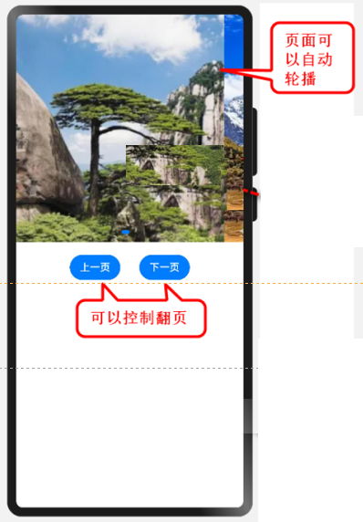
实现名山图片的轮播功能
过程
在Index.ets页面，导入名山类和数据源；使用Swiper组件实现轮播功能，并给Swiper绑定控制器，实现上下翻页；设置Swiper的属性，实现自动播放等。
代码演示

Slide 77
05
从轮播页跳转到指定的
名山详情页

Slide 78
从轮播页跳转到指定的名山详情页
过程
在Index.ets中导入路由模块，给循环渲染中的Image组件添加事件处理，使用路由模块跳转到pages/Detail详情页，跳转时传递当前轮播页对应的名山对象item。
代码演示

Slide 79
任务小结
本任务学习了滑块视图容器Swiper的使用，并从类的设计、数据源的设计、路由的跳转和参数传递开始讲起，按正常开发流程进行轮播页面的开发。
轮播页一般用于向用户突出介绍产品的功能和特性，在App的引导页中，也可以使用轮播功能，有兴趣的读者可以自行实现。

Slide 80
自定义组件
软件学院

Slide 81
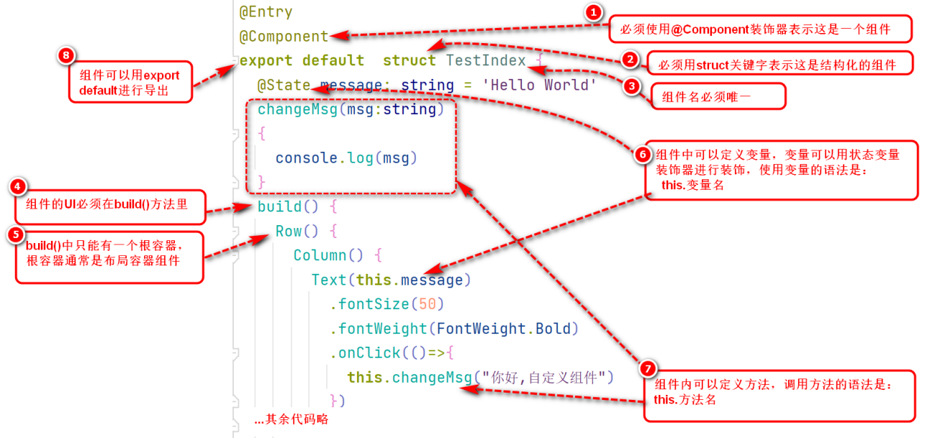
自定义组件的使用规则
自定义组件是一个可组合的组件，可以组合使用内置组件、其他组件、公共属性和方法。
页面可以由一个或多个自定义组件组成，一个自定义组件如果用了@Entry装饰，则这个组件是页面的入口组件。在单个UI页面中，最多可以使用@Entry装饰一个自定义组件；如果用了@Preview，则说明这个组件可以预览。

Slide 82
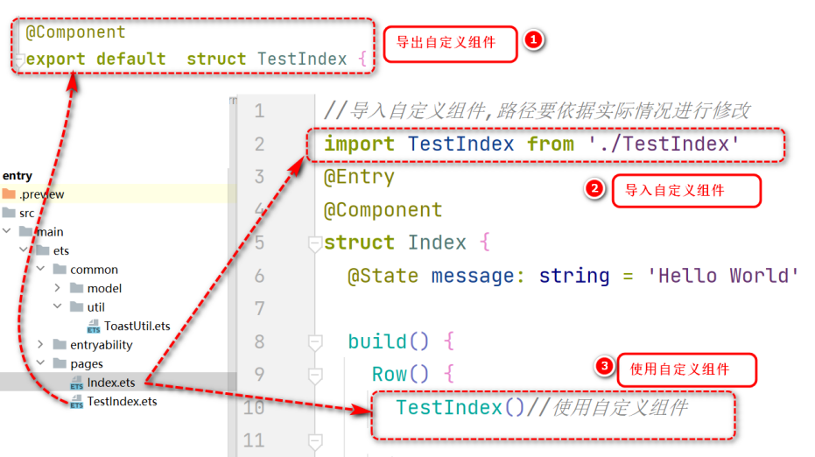
自定义组件的导出和导入
自定义组件可以用export default进行导出，在需要使用自定义组件的页面或其他组件中，使用import 组件名 from ‘带路径的组件名’导入该组件。
代码演示

Slide 83
知识储备
02
组件和页面的生命周期

Slide 84
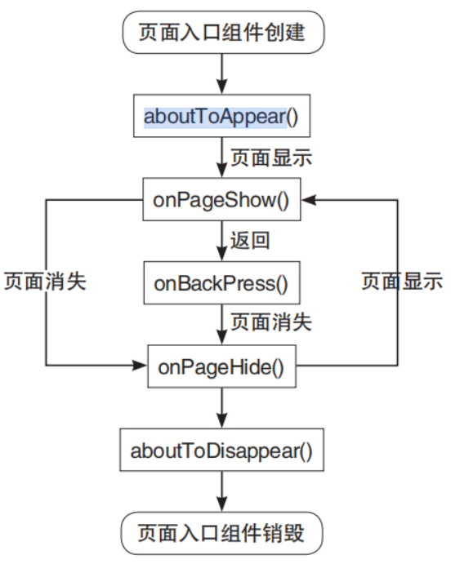
自定义组件插槽
生命周期

Slide 85
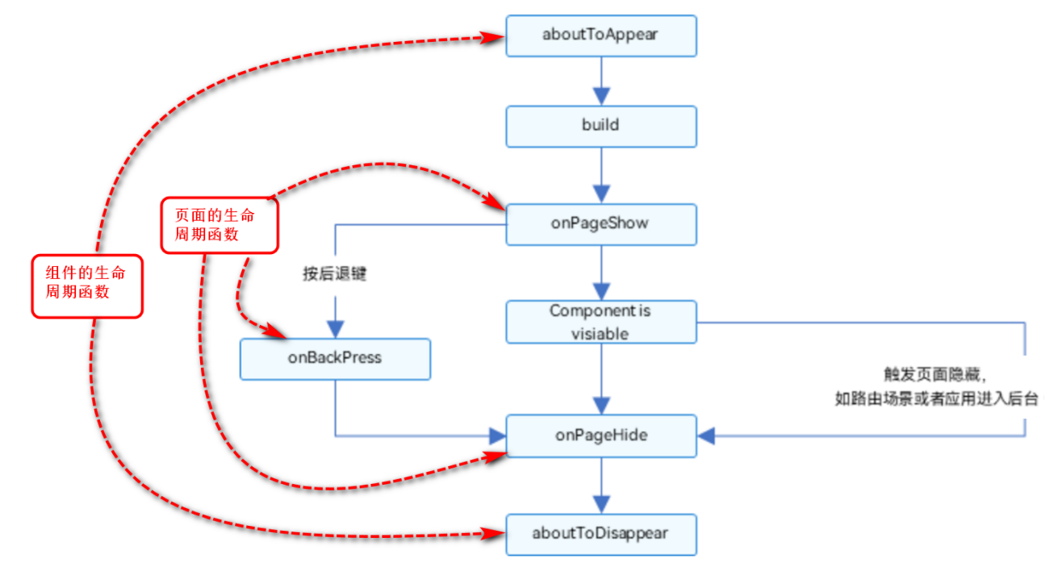
组件和页面的生命周期
组件的生命周期函数
页面的生命周期函数
aboutToAppear()：在创建自定义组件的新实例后，回调该接口,在执行其build()函数之前执行。
aboutToDisappear()：在自定义组件即将析构销毁时执行。
onPageShow()：页面每次显示时触发, 包括路由过程、应用进入前后台等场景。
onPageHide()：页面每次隐藏时触发一次, 包括路由过程、应用进入前后台等场景。
onBackPress()：当用户点击返回按钮时触发。

Slide 86
知识储备
03
条件渲染语法

Slide 87
条件渲染语法
在ArkTS声明式开发范式中，组件可以使用if/else条件渲染，满足条件就渲染对应状态下的UI内容，条件渲染使用说明如下：
if/else条件语句可以使用状态变量，并且在更新场景下必须使用状态变量。
使用if/else可以使子组件的渲染依赖条件语句。
必须在容器组件内使用。
某些容器组件限制子组件的类型或数量。
@State count: number = 1
...
if (this.count % 2 == 0) {
Text("我是自定义组件")
.fontSize(30)
}
代码演示

Slide 88
知识储备
04
循环渲染语法

Slide 89
循环渲染语法
在ArkTS声明式开发范式中，重复出现的组件可以用ForEach循环来迭代渲染，组件需要的数据放在数组中，ForEach在迭代数组时利用每一数据项创建子组件。
ForEach(
//参数1：arr必须是数组
arr: any[],
//参数2：生成子组件的箭头函数，为数组中的每一个数据项创建一个或多个子组件
itemGenerator: (item: any, index?: number) => void,
//参数3：匿名函数，用于给数组中的每一个数据项生成唯一且固定的键值
keyGenerator?: (item: any, index?: number)=>string
)

Slide 90
循环渲染示例
@State arr: number[] = [10, 20, 30]
…
ForEach(this.arr,(item:number)=>{
Text(`item value: ${item}`).fontSize(18)
Divider().strokeWidth(2).color(Color.Black)
}, (item: number) => item.toString())
代码演示

Slide 91
自定义组件
介绍在ArkUI开发框架中自定义组件的语法规则
先通过示例分别介绍如何使用circle自定义圆和canvas自定义圆，介绍如何自定义标题栏以及如何使用自定义插槽容器组件。
Notes:
在移动应用开发领域中，下拉刷新功能被广泛应用。该功能使得用户能够获取到最新
的数据或内容，而无需手动刷新或等待自动刷新，因此被认为是一项非常实用的功能。举
例而言，当用户使用新闻应用时，可以通过下拉刷新来获取最新的新闻资讯。为了方便开
发者实现这一功能，ArkUI开发框架提供了一个名为Refresh的下拉刷新组件。使用该组件
非常简单，只需将需要进行下拉刷新的组件包裹在Refresh组件中即可。在用户下拉屏幕
时，Refresh组件会自动触发刷新操作，从而更新数据或内容。总之，下拉刷新功能提高了
用户体验，使应用更加便捷和易用。

Slide 92
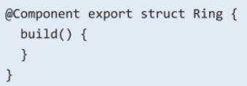
自定义圆环
自定义圆环的实现非常简单，可以通过组合现有控件或者使用Canvas自绘制的方式来实现一个自定义组件。
Notes:
@Component是一个修饰符，它表示Ring是一个组件。在使用该修饰符时，必须实现
build0方法。当组件被创建或者后续有状态更新时，build0方法会被调用。因此，我们只需
要在build0方法内返回布局即可。在该方法内，我们可以使用各种布局控件和属性来构建
我们所需的界面。这样，我们就可以轻松地创建一个功能强大的组件，并在需要时进行更
新和修改。同时，使用组件化的思想可以大大提高代码的复用性和可维护性，使得开发工
作更加高效和便捷。
在ArkUI中，export是一个非常重要的关键字。它表示当前组件可以被导出，让其他组
件或模块可以调用它。使用export关键字，我们可以封装组件的功能和逻辑，让其他组件
或模块进行复用。当一个组件使用export关键字时，其他组件或模块可以通过import语句
来引入它。这样，我们就可以在不同的组件中进行组合和嵌套，创建更加复杂的应用程序。
需要注意的是，export关键字可以用在不同的场景中，比如导出函数、类或变量。

Slide 93
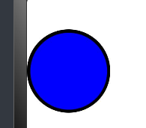
自定义圆环
实现Ring的布局：
目前通过堆叠的方式实现了Ring组件，但是这个圆环不能设置颜色和大小，因此接下来我们需要定义一下圆环具有的属性。
Circle() //大圆充满父布局 .width("100%") .height("100%") Circle() //小圆居中显示 .width(83) .height(83) .fill(Color.Blue)
Notes:
@Component是一个修饰符，它表示Ring是一个组件。在使用该修饰符时，必须实现
build0方法。当组件被创建或者后续有状态更新时，build0方法会被调用。因此，我们只需
要在build0方法内返回布局即可。在该方法内，我们可以使用各种布局控件和属性来构建
我们所需的界面。这样，我们就可以轻松地创建一个功能强大的组件，并在需要时进行更
新和修改。同时，使用组件化的思想可以大大提高代码的复用性和可维护性，使得开发工
作更加高效和便捷。
在ArkUI中，export是一个非常重要的关键字。它表示当前组件可以被导出，让其他组
件或模块可以调用它。使用export关键字，我们可以封装组件的功能和逻辑，让其他组件
或模块进行复用。当一个组件使用export关键字时，其他组件或模块可以通过import语句
来引入它。这样，我们就可以在不同的组件中进行组合和嵌套，创建更加复杂的应用程序。
需要注意的是，export关键字可以用在不同的场景中，比如导出函数、类或变量。

Slide 94

自定义标题栏TitleBar
标题栏在移动端开发中是一个很常用的控件，带有标题栏的页面一般都是分成两部分，上边是标题栏，下边是页面内容；而标题栏的样式一般都是左边是一个返回键，中间是标题，右边是菜单，如图所示。

Slide 95

自定义标题栏TitleBar
为了简单实现这一布局，直接使用Flex组件把它在主轴方向上均分成3份
Stack({alignContent:Alignment.Start}){//返回键左对齐 Image($r("app.media.startIcon")) .width(35) .height(55) .objectFit(ImageFit.Contain) .margin({left:18})} .layoutWeight(1)//使用权重属性均分父布局S Stack({alignContent:Alignment.Center}){//标题居中对齐 Text('标题').fontSize(25).fontColor(Color.Red).backgroundColor(Color.Black)}//使用权重属性均分父布局 .layoutWeight(1) Stack({alignContent:Alignment.End}){ //菜单右对齐 Image($r("app.media.app_icon")) .width(35) .height(55) .objectFit(ImageFit.Contain) .margin({right:10})

Slide 96

自定义组件插槽
1.@BuilderParam定义
BuilderParam定义在common.d.ts文件中，是一个属性修饰符，修饰的属性类型为0=>0,因此需要在自定义组件CustomWidget内部声明一个属性，比如chid
Notes:
在自定义组件的实现和使用过程中，有一种情形需要特别注意。当开发者在使用我们
提供的自定义组件时，如果想向该组件内添加额外的子组件，但又不希望修改组件源码，
该如何实现呢?为解决这一问题，ArkUI开发框架提供了@BuilderParam修饰符。本节将简
要介绍该修饰符的使用方法。

Slide 97
自定义组件插槽
2.@BuilderParam使用介绍
CustomWidget组件添加dhild属性后，表示该组件具备了额外添加子组件的能力，接下来在需要添加子组件的地方使用child属性做占位即可
@Component export struct CustomWidget { @BuilderParam child: () => {} build() { Column() { Text(" 原始子组件 1") .fontSize(20) this.child() // 在这里插入额外的子组件 Text(" 原始子组件 2") .fontSize(20) this.child() // 在这里插入额外的子组件 } .width("100%") .backgroundColor("#aabbcc") } }
Notes:
在自定义组件的实现和使用过程中，有一种情形需要特别注意。当开发者在使用我们
提供的自定义组件时，如果想向该组件内添加额外的子组件，但又不希望修改组件源码，
该如何实现呢?为解决这一问题，ArkUI开发框架提供了@BuilderParam修饰符。本节将简
要介绍该修饰符的使用方法。

Slide 98

自定义组件插槽
CustomWidget 组件添加完占位后，就可以直接给其添加子组件了
import {CustomWidget} from "../common/CustomWidget" @Entry @Component struct CustomWidgetTest { build() { Column() { CustomWidget() { // 使用 CustomWidget 组件并给它添加了两个子组件 Text Text(" 添加子组件 aaa") // 添加子组件 .fontSize(20) .backgroundColor(Color.Pink) Text(" 添加子组件 bbb") // 添加子组件 .fontSize(20) .backgroundColor(Color.Pink) }}.width("100%").height("100%") } }
Notes:
在自定义组件的实现和使用过程中，有一种情形需要特别注意。当开发者在使用我们
提供的自定义组件时，如果想向该组件内添加额外的子组件，但又不希望修改组件源码，
该如何实现呢?为解决这一问题，ArkUI开发框架提供了@BuilderParam修饰符。本节将简
要介绍该修饰符的使用方法。

Slide 99
使用自定义组件和渲染组件
开发设置页

Slide 100
完成任务达成的技能目标
01
02
任务描述
技能目标
本任务讲解自定义组件的规则和组件渲染，并进行自定义组件的创建、导出和导入，完成App中常见的设置页的设计与开发。
1
能分析需要自定义的组件
2
能创建自定义组件
3
能导出和导入组件
4
能正确传递参数给自定义组件
5
能正确的使用条件和循环渲染
6
能完成设置页的设计与开发

Slide 101


任务实施步骤
1
整理工程资源
STEPS
2
开发自定义的设置项组件
3
用循环渲染设置项
4
验证组件和页面的生命周期

Slide 102
任务实施
01
整理工程资源

Slide 103
整理工程资源
将项目1任务4的工程Project1_Task4进行复制，并重命名为Project2_Task5；在工程Project2_Task5中的color.json中创建颜色资源，将任务需要的图片资源整理到media目录下；在ets目录下创建设置页涉及到的目录和文件，将项目2任务5中的ToastUtil工具类复制到util目录下。
代码演示

Slide 104
任务实施
02
开发自定义的设置项组件

Slide 105
开发自定义的设置项组件
组件树
每一个设置项的UI，由左边图片、左边文字和右边图片构成，每一项间用分隔线组件隔开。
在ets/view/SettingItem.ets中编写代码，实现自定义的设置项组件SettingItem，变化的左边图片和文字用@State状态变量修饰，用export default导出设置项组件，当文字为注销时，用条件渲染不出现分隔线。
代码演示

Slide 106
任务实施
03
用循环渲染设置项

Slide 107
用循环渲染设置项
过程
在设置页，导入设置类、设置项的数据源、自定义的设置项组件和消息弹窗工具类；在组件的生命周期函数中获取数据源；用循环渲染自定义的设置项组件，并使用数据源给自定义的设置项组件传递参数。
代码演示

Slide 108
任务实施
04
验证组件和页面的生命周期

Slide 109



验证组件和页面的生命周期（需修改）
生命周期
修改SettingItem组件的代码，添加组件的生命周期函数；修改页面Index的代码，添加页面的生命周期函数。
代码演示

Slide 110
验证组件和页面的生命周期

Slide 111
任务小结
本任务主要讲解了ArkTS开发过程中很重要的自定义组件的相关操作，从分析需要自定义的组件开始，到学会抽取自定义组件需要的参数，再到导出和导入组件、调用自定义组件并正确传递参数，同时使用条件和循环进行组件的渲染，同时验证了组件的生命周期函数，完整清晰的把自定义组件的开发流程讲明白了，读者需要好好揣摩其中用法，并在后续的UI设计中进行应用。

Slide 112
组件通用信息
1 常用属性设置
width:设置组件自身的宽度，缺省时使用元素自身内容需要的宽度。若子组件的宽度大于父组件的宽度，则会画出父组件的范围。
height:设置组件自身的高度，缺省时使用元素自身内容需要的高度。若子组件的高度大于父组件的高度，则会画出父组件的范围。
size:设置高宽尺寸。
clip:参数为相应类型的组件，按指定的形状对当前组件进行裁剪；参数为boolean类型时，设置是否按照父容器边缘轮廓进行裁剪。默认值为false。
backgroundColor:设置组件的背景色。
需要注意的是，在设置组件的宽高时，若未指定具体数值，则组件会自动采用其自身内容的宽高。例如，若希望组件充满父组件，可以设置其宽高为”100%"。此外，当同时设置了size和width/height时，组件会以最后设置的值为准。值得注意的是，若子组件的宽高超过了父组件的宽高，子组件会默认绘制出父组件的可视范围。为了避免这种情况，可以使用clip(rue)方法限制子组件不超出父组件的范围。
Notes:
本节简要介绍了通用属性和事件的使用。在应用开发过程中，合理运用通用属性和事件可以有效提升用户体验。自定义组件也是开发者提高效率和代码质量的重要工具。充分利用自定义组件可以实现组件的复用和共享，从而为应用开发提供更加灵活和高效的解决方案。在实际应用开发中，灵活使用通用属性和事件以及自定义组件是非常重要的，这不仅可以为用户提供更加丰富和便捷的交互体验，还可以提高应用的可维护性和可扩展性，使得代码更加易于维护和升级。因此，在设计和实现组件的时候，需要仔细考虑组件的通用性和可扩展性，以充分发挥通用属性和事件以及自定义组件的优势。

Slide 113
组件通用信息
aspectRatio:指定当前组件的宽高比，aspectRatio=width/height。
padding:设置内边距属性。
margin:设置外边距属性。
请留意，在设置组件的内边距和外边距时，若只设置了一个值，则该值会同时应用于四个方向的边距。此外，当使用PaddingMargin参数类型时，可以单独设置边距。若使用百分比进行设置，则上下左右内外距均以父容器的宽度作为基础值。
Notes:
本节简要介绍了通用属性和事件的使用。在应用开发过程中，合理运用通用属性和事件可以有效提升用户体验。自定义组件也是开发者提高效率和代码质量的重要工具。充分利用自定义组件可以实现组件的复用和共享，从而为应用开发提供更加灵活和高效的解决方案。在实际应用开发中，灵活使用通用属性和事件以及自定义组件是非常重要的，这不仅可以为用户提供更加丰富和便捷的交互体验，还可以提高应用的可维护性和可扩展性，使得代码更加易于维护和升级。因此，在设计和实现组件的时候，需要仔细考虑组件的通用性和可扩展性，以充分发挥通用属性和事件以及自定义组件的优势。

Slide 114
组件通用信息
layoutWeight:在父容器尺寸确定的情况下，若子元素设置了layoutWeight属性，则该子元素与其他兄弟元素在主轴尺寸上按照其权重进行分配，而不考虑元素本身的尺寸设置。
这表示该子元素会自适应地占据剩余的空间。需要注意的是，该属性仅在 Row/Column/Flex 布局中生效。
constraintSize：设置约束尺寸，组件布局时，进行尺寸范围限制。constraintSize 的优先级高于 Width 和 Height。若设置的 minWidth 大于 maxWidth，则 minWidth 生效，minHeight与 maxHeight 同理。
align：设置元素内容的对齐方式，只有当设置的 width 和 height 大小超过元素本身内容大小时生效。
Notes:
本节简要介绍了通用属性和事件的使用。在应用开发过程中，合理运用通用属性和事件可以有效提升用户体验。自定义组件也是开发者提高效率和代码质量的重要工具。充分利用自定义组件可以实现组件的复用和共享，从而为应用开发提供更加灵活和高效的解决方案。在实际应用开发中，灵活使用通用属性和事件以及自定义组件是非常重要的，这不仅可以为用户提供更加丰富和便捷的交互体验，还可以提高应用的可维护性和可扩展性，使得代码更加易于维护和升级。因此，在设计和实现组件的时候，需要仔细考虑组件的通用性和可扩展性，以充分发挥通用属性和事件以及自定义组件的优势。

Slide 115

组件通用信息
Row({space:10}){ Text(" 顶部左对齐 ") .width(100).height(40) .backgroundColor("#aabbcc") .align(Alignment.TopStart) Text(" 顶部居中 ") .width(100).height(40) .backgroundColor("#aabbcc") .align(Alignment.Top) Text(" 顶部右对齐 ") .width(100).height(40) .backgroundColor("#aabbcc") .align(Alignment.TopEnd) }
Notes:
本节简要介绍了通用属性和事件的使用。在应用开发过程中，合理运用通用属性和事件可以有效提升用户体验。自定义组件也是开发者提高效率和代码质量的重要工具。充分利用自定义组件可以实现组件的复用和共享，从而为应用开发提供更加灵活和高效的解决方案。在实际应用开发中，灵活使用通用属性和事件以及自定义组件是非常重要的，这不仅可以为用户提供更加丰富和便捷的交互体验，还可以提高应用的可维护性和可扩展性，使得代码更加易于维护和升级。因此，在设计和实现组件的时候，需要仔细考虑组件的通用性和可扩展性，以充分发挥通用属性和事件以及自定义组件的优势。

Slide 116
组件通用信息
2 其他属性
OpenHarmony还提供其他通用属性，简介如下。
markAnchor:设置元素在位置定位时的锚点，以元素左上角作为基准点进行偏移。通常配合position和offset属性使用，单独使用时，效果类似offset。
Border:统一边框样式设置接口。
backgroundlmage:设置背景图片。
backgroundImageSize:设置背景图像的高度和宽度。当输入为(width:Length,height:Length}对象时，如果只设置一个属性，则第二个属性保持图片原始宽高比进行调整。默认保持原图的比例不变，默认值为ImageSize.Auto。
Notes:
本节简要介绍了通用属性和事件的使用。在应用开发过程中，合理运用通用属性和事件可以有效提升用户体验。自定义组件也是开发者提高效率和代码质量的重要工具。充分利用自定义组件可以实现组件的复用和共享，从而为应用开发提供更加灵活和高效的解决方案。在实际应用开发中，灵活使用通用属性和事件以及自定义组件是非常重要的，这不仅可以为用户提供更加丰富和便捷的交互体验，还可以提高应用的可维护性和可扩展性，使得代码更加易于维护和升级。因此，在设计和实现组件的时候，需要仔细考虑组件的通用性和可扩展性，以充分发挥通用属性和事件以及自定义组件的优势。

Slide 117
组件通用信息
backgroundlmagePosition:设置背景图在组件中显示位置，即相对于组件左上角的坐标。
backgroundBlurStyle:为当前组件提供一种在背景和内容之间的模糊能力，入参为模糊材质。
borderStyle:设置元素的边框样式。
borderWidth:设置元素的边框宽度，不支持百分比。
borderColor:设置元素的边框颜色，默认值为Color Black。
colors:为渐变的颜色描述。
Notes:
本节简要介绍了通用属性和事件的使用。在应用开发过程中，合理运用通用属性和事件可以有效提升用户体验。自定义组件也是开发者提高效率和代码质量的重要工具。充分利用自定义组件可以实现组件的复用和共享，从而为应用开发提供更加灵活和高效的解决方案。在实际应用开发中，灵活使用通用属性和事件以及自定义组件是非常重要的，这不仅可以为用户提供更加丰富和便捷的交互体验，还可以提高应用的可维护性和可扩展性，使得代码更加易于维护和升级。因此，在设计和实现组件的时候，需要仔细考虑组件的通用性和可扩展性，以充分发挥通用属性和事件以及自定义组件的优势。

Slide 118
组件通用信息
borderRadius:设置元素的边框圆角半径，不支持百分比。
borderlmage:设置图像边框。
vsibility:设置组件的显示和隐藏，默认值为Visbiliy.Visible。
linearGradient:设置组件的渐变样式，参数说明如下：
angle:线性渐变的起始角度。0点方向顺时针旋转为正向角度。默认值为180。
direction:线性渐变的方向，设置angle后不生效。默认值为GradientDirection.Bottom。
Notes:
本节简要介绍了通用属性和事件的使用。在应用开发过程中，合理运用通用属性和事件可以有效提升用户体验。自定义组件也是开发者提高效率和代码质量的重要工具。充分利用自定义组件可以实现组件的复用和共享，从而为应用开发提供更加灵活和高效的解决方案。在实际应用开发中，灵活使用通用属性和事件以及自定义组件是非常重要的，这不仅可以为用户提供更加丰富和便捷的交互体验，还可以提高应用的可维护性和可扩展性，使得代码更加易于维护和升级。因此，在设计和实现组件的时候，需要仔细考虑组件的通用性和可扩展性，以充分发挥通用属性和事件以及自定义组件的优势。

Slide 119
组件通用信息
repeating:为渐变的颜色重复着色，默认值为6ilse。
grayscale:该函数为当前组件添加灰度效果。其参数值定义了灰度转换的比例，当参数值为1.0时，图像将完全转换为灰度图像；当参数值为0.0时，图像不会发生任何变化；当参数值在0.0和1.0之间时，效果呈线性变化。该参数值的单位为百分比。
enabled:值为true表示组件可交互，响应点击等操作。值为fake表示组件不可交互，不响应点击等操作，默认值为true。
touchable:设置当前组件是否可以响应点击事件、触摸事件等手指交互事件。true表示可以触摸，falbe不可以触摸，默认值为true。
opacity:是指元素的不透明度，取值范围在0到1之间。当取值为1时，元素完全不透明；当取值为0时，元素完全透明。通过设置元素的opacity属性，可以实现隐藏组件的效果，但是该组件在布局中仍然占据着相应的空间。需注意的是，组件具备继承其父组件该属性的能力，默认值为1。
Notes:
本节简要介绍了通用属性和事件的使用。在应用开发过程中，合理运用通用属性和事件可以有效提升用户体验。自定义组件也是开发者提高效率和代码质量的重要工具。充分利用自定义组件可以实现组件的复用和共享，从而为应用开发提供更加灵活和高效的解决方案。在实际应用开发中，灵活使用通用属性和事件以及自定义组件是非常重要的，这不仅可以为用户提供更加丰富和便捷的交互体验，还可以提高应用的可维护性和可扩展性，使得代码更加易于维护和升级。因此，在设计和实现组件的时候，需要仔细考虑组件的通用性和可扩展性，以充分发挥通用属性和事件以及自定义组件的优势。

Slide 120
组件通用信息
opacity:是指元素的不透明度，取值范围在0到1之间。当取值为1时，元素完全不透明；当取值为0时，元素完全透明。通过设置元素的opacity属性，可以实现隐藏组件的效果，但是该组件在布局中仍然占据着相应的空间。需注意的是，组件具备继承其父组件该属性的能力，默认值为1。
focusable:设置当前组件是否可以获焦，支持焦点控制的组件有Button、Text、Image、List、Grid。
rotute:旋转。
translate:平移。
scale:缩放。
direction:设置元素水平方向的布局，默认值为Direction.Auto。
position:绝对定位，设置元素左上角相对于父容器左上角偏移位置。在布局容器中，设置该属性不影响父容器布局，仅在绘制时进行位置调整。
offset:相对定位，设置元素相对于自身的偏移量。设置该属性，不影响父容器布局，仅在绘制时进行位置调整。
Notes:
本节简要介绍了通用属性和事件的使用。在应用开发过程中，合理运用通用属性和事件可以有效提升用户体验。自定义组件也是开发者提高效率和代码质量的重要工具。充分利用自定义组件可以实现组件的复用和共享，从而为应用开发提供更加灵活和高效的解决方案。在实际应用开发中，灵活使用通用属性和事件以及自定义组件是非常重要的，这不仅可以为用户提供更加丰富和便捷的交互体验，还可以提高应用的可维护性和可扩展性，使得代码更加易于维护和升级。因此，在设计和实现组件的时候，需要仔细考虑组件的通用性和可扩展性，以充分发挥通用属性和事件以及自定义组件的优势。

Slide 121
组件通用信息
通用事件
1 点击事件
onClick:点击动作触发该回调，ClickEvent对象说明如下。
screenX:点击位置相对于应用窗口左上角的x坐标。
screenY:点击位置相对于应用窗口左上角的y坐标。
x:点击位置相对于被点击元素左上角的x坐标。
y:点击位置相对于被点击元素左上角的y坐标。
Notes:
点击事件是一种用户与计算机交互的方式，通过单击鼠标或触摸屏幕来触发特定的操作或响应。在网页设计和应用程序开发中，点击事件通常用于实现按钮、链接、菜单和其他交互元素的功能。当用户单击一个元素时，浏览器或应用程序会捕获并处理该事件，执行相应的操作，例如打开一个新页面、显示一个弹出窗口或提交表单。点击事件是开发中非常常见和重要的一种事件类型。

Slide 122

组件通用信息
通用事件
@Entry @Component struct Index { @State msg:string="" build(){ Column({space:10}){ Button("点击事件") .onClick((event?:ClickEvent)=>{ this.msg="相对窗口坐标"+event.screenX+":"+event.screenY+"\n相对元素坐标"+event.x+":"+event.y}) Text(this.msg)} .padding(20) .size({width:"100%",height:'100%'}) } }
Notes:
点击事件是一种用户与计算机交互的方式，通过单击鼠标或触摸屏幕来触发特定的操作或响应。在网页设计和应用程序开发中，点击事件通常用于实现按钮、链接、菜单和其他交互元素的功能。当用户单击一个元素时，浏览器或应用程序会捕获并处理该事件，执行相应的操作，例如打开一个新页面、显示一个弹出窗口或提交表单。点击事件是开发中非常常见和重要的一种事件类型。

Slide 123

组件通用信息
通用事件
2 触摸事件
onTouch:手指触摸动作触发该回调，TouchEvent对象说明如下：
type:触摸事件的类型，TouchType枚举说明见表。
Touches:全部手指信息。
changedTouches:当前发生变化的手指信息。
stopPropagation:阻塞事件冒泡。
Notes:
触摸事件是指在触摸屏设备上，用户通过手指或者手写笔等物理方式与屏幕进行交互，从而引发的一系列事件。触摸事件包括触摸开始、触摸移动、触摸结束、触摸取消等多种类型，开发者可以通过编写相应的代码来响应这些事件，实现各种交互效果。触摸事件在移动设备上得到广泛的应用，如游戏、应用程序、网页等。

Slide 124
组件通用信息
通用事件
3 拖拽事件
拖拽事件包括dragstart、drag、dagend、dragenter、dragover、dragleave、drop等，开发者可以根据自己的需求选择相应的事件并编写相应的代码逻辑。
onDragStart:第一次拖拽此事件绑定的组件时，触发回调。
onDragEnter:拖拽进入组件范围内时，触发回调。
onDragMove:拖拽在组件范围内移动时，触发回调。
onDragLeave:拖拽离开组件范围内时，触发回调。
onDrop:绑定此事件的组件可作为拖拽释放目标，当在本组件范围内停止拖拽行为时，触发回调。
Notes:
拖拽事件是指用户通过鼠标或触摸屏幕等操作，在页面上选中某个元素并拖动它，然后将其放置在另一个位置或目标元素上的一种交互方式。在Web开发中，拖拽事件通常与JavaScipt代码结合使用，可以实现诸如拖拽排序、拖拽上传、拖拽复制等功能。

Slide 125
组件通用信息
通用事件
4 焦点事件
onFocus:当前组件获取焦点时触发的回调。
onBlur:当前组件失去焦点时触发的回调。
Button、TextInput等组件具备默认的交互逻辑，这些组件默认状态下是可获得焦点的。而相对的，Text、Image等组件在默认状态下是不可获得焦点的。在不可获得焦点的状态下，无法触发焦点事件，此时需要将focusable属性设置为true,方可触发焦点事件。
Notes:
焦点事件指页面焦点在可获焦组件间移动时触发的事件，组件可使用焦点事件来处理相关逻辑。目前仅支持通过外接键盘的tab键、方向键触发。

Slide 126
组件通用信息
通用事件
5 按键事件
onKeyEvent:绑定该方法的组件获焦后，按键动作触发该方法调用。
type:按键的类型，KeyType枚举见表。
keyCode:按键的键码。
keyText:按键的键值。
keySource:触发当前按键的输入设备类型，KeySource枚举见表。
deviceld:触发当前按键的输入设备ID。
metaKey:按键发生时元键(即Windows键盘的WIN键、Mac键盘的Command键)的状态，1表示按压态，0表示未按压态。
Timestamp:按键发生时的时间戳。
stopPropagation:阻塞事件冒泡传递。
Notes:
按键事件指组件与键盘、遥控器等按键设备交互时触发的事件，适用于所有可获焦组件，例如Button。对于Text,Image等默认不可获焦的组件，可以设置focusable属性为true后使用按键事件。

Slide 127

组件通用信息
通用事件
5 按键事件
Notes:
按键事件指组件与键盘、遥控器等按键设备交互时触发的事件，适用于所有可获焦组件，例如Button。对于Text,Image等默认不可获焦的组件，可以设置focusable属性为true后使用按键事件。

Slide 128
组件通用信息
通用事件
6 鼠标事件
onHover:鼠标进入或退出组件时触发该回调。
isHover:表示鼠标是否悬浮在组件上，鼠标进入时为true,退出时为false。
onMouse:当前组件被鼠标按键点击时或者鼠标在组件上悬浮移动时，触发该回调，event返回值包含触发事件时的时间截、鼠标按键、动作、鼠标位置在整个屏幕上的坐标和相对于当前组件的坐标。
MouseEvent对象说明如下。
screenX:鼠标位置相对于应用窗口左上角的x坐标。
screenY:鼠标位置相对于应用窗口左上角的y坐标。
x:鼠标位置相对于当前组件左上角的x坐标。
y:鼠标位置相对于当前组件左上角的y坐标。
Notes:
当用户在计算机上使用鼠标进行操作时，鼠标事件将会被触发。这些事件包括点击、双击、拖拽、滚动等。在某些情况下，单个鼠标动作可能会触发多个事件。例如，当用户单击鼠标时，可能会触发“mousedown”“mouseup”和“click”三个不同的事件。在此情况下，事件的触发顺序是固定的，即先触发“mousedown”,然后是“mouseup”,最后是“click”。此外，鼠标事件还具有默认透传的特性，即如果某个元素上绑定了鼠标事件，但该元素没有处理该事件，那么事件将会向上冒泡，直到找到一个处理该事件的元素为止。这样可以方便地实现事件委托，减少事件绑定的数量，提高性能。

Slide 129

组件通用信息
通用事件
button:鼠标按键，MouseButton枚举说明见表。
action:鼠标动作，MouseAction枚举说明见表。
stopPropagation:阻塞事件冒泡。
timestamp:事件时间戳，触发事件时距离系统启动的时间间隔，单位ns(纳秒)。
target:触发手势事件的元素对象显示区域。
source:事件输入设备，SourceType枚举说明见表。
Notes:
当用户在计算机上使用鼠标进行操作时，鼠标事件将会被触发。这些事件包括点击、双击、拖拽、滚动等。在某些情况下，单个鼠标动作可能会触发多个事件。例如，当用户单击鼠标时，可能会触发“mousedown”“mouseup”和“click”三个不同的事件。在此情况下，事件的触发顺序是固定的，即先触发“mousedown”,然后是“mouseup”,最后是“click”。此外，鼠标事件还具有默认透传的特性，即如果某个元素上绑定了鼠标事件，但该元素没有处理该事件，那么事件将会向上冒泡，直到找到一个处理该事件的元素为止。这样可以方便地实现事件委托，减少事件绑定的数量，提高性能。

Slide 130
组件通用信息
通用事件

Slide 131
页面跳转
软件学院

Slide 132
页面跳转
我们将学习arkui框架router页面跳转和传值的方法。本章从定义路由、配置路由、跳转页面以及传递参数等方面进行详细讲解，以帮助读者轻松掌握使用该框架进行页面导航的技巧和方法。在后续的内容中，本章进一步介绍Navigation页面导航的重要性，并讲解使用arkui框架实现导航栏的定义、配置和操作按钮的添加等功能。

Slide 133
页面路由
页面内跳转，直接使用ArkAPI提供的页面路由模块router ，使用时需要先导入。
导入
import router from '@ohos.router'
页面跳转的信息
interface RouterOptions {
//目标页面的路径，该路径必须在pages下配置，否则不起作用
url: string;
//可选参数，向目标页面传递参数
params?: Object;
}

Slide 134
页面路由
常用的页面跳转的函数
//跳转到应用内的指定页面,异常响应结果为Promise异步方式
function pushUrl(options: RouterOptions): Promise<void>;
//用应用内的某个页面替换当前页面，并销毁被替换的页面
function replaceUrl(options: RouterOptions): Promise<void>;
//返回上一页面或指定的页面
function back(options?: RouterOptions): void;
//清空页面栈中的所有历史页面，仅保留当前页面作为栈顶页面
function clear(): void;
//获取发起跳转的页面往当前页传入的参数
function getParams(): Object;
//其他函数略

Slide 135
页面跳转并传递参数
跳转并传参
router.pushUrl({
url:"pages/DestPage", //目标页面
params:{ //传递参数
key1: 'val1', //参数1
key2: 'val2' //参数2
}
})
代码演示
目标页面接收参数
@State val1: string = (router.getParams() as Record<string, string>)["key1"]
@State val2: string = (router.getParams() as Record<string, string>)["key2"]

Slide 136
知识储备
02
setInterval()函数

Slide 137
setInterval()函数
定时器模块
ArkTS API中的Timer定时器模块提供基础的定时器能力，支持按照指定的时间执行对应函数。
Timer模块中的setInterval函数用于重复调用一个函数，在每次调用之间具有固定的时间延迟。
setInterval()
setInterval(
handler: Function | string, //要重复调用的函数
delay: number, //延迟的毫秒数（一秒等于1000毫秒），函数的调用会在该延迟之后发生
...arguments: any[]) //附加参数，一旦定时器到期，他们会作为参数传递给handler
: number //函数的返回值为intervalID，重复定时器的ID

Slide 138
setInterval()函数
示例
//每隔1秒执行一次定时任务
let intervalID =setInterval(()=>{
//业务代码
},1000)
//停止任务
clearInterval(this.intervalID)
代码演示

Slide 139

页面跳转
在应用程序开发中，页面跳转可以被分为两种类型：页面内跳转和页面间跳转。页面内跳转指的是在同一Ability内部进行的页面跳转，可以通过使用Router或Navigator来实现。而页面间跳转则是指所跳转的页面属于不同的Ability,这种跳转需要借助startAbility方法来实现。

Slide 140




页面跳转

Slide 141
页面跳转
1 Router定义介绍
pushUrl:跳转到应用内的指定页面，新页面在栈顶位置，页面路由栈支持的最大Page数量为32。
replaceUrl:用应用内的某个页面替换当前页面。
back:返回上一页面或指定的页面。
clear:清空页面栈中的所有历史页面，仅保留当前页面作为栈顶页面。
getLength:获取当前在页面栈内的页面数量。
getState:获取当前页面的状态信息。
showAlertBeforeBackPage:开启页面返回询问对话框。
hideAlertBeforeBackPage:禁用页面返回询问对话框。
getParams:获取通过路由传递过来的参数。
Notes:
使用Router工具可以实现页面间的自动跳转，通过预先定义路由规则，用户只需点击
页面中的链接或按钮即可完成跳转操作，无需编写大量的跳转代码。此外，Router工具还
支持参数传递和获取，方便在不同页面之间传递数据。相比之下，Navigator工具则更加灵
活，可以自由控制页面的跳转流程，实现动态跳转和页面回退等功能。并且，Navigator工
具还支持自定义动画效果，为页面跳转增添生动有趣的体验。

Slide 142

页面跳转
Router参数对象说明
Notes:
使用Router工具可以实现页面间的自动跳转，通过预先定义路由规则，用户只需点击
页面中的链接或按钮即可完成跳转操作，无需编写大量的跳转代码。此外，Router工具还
支持参数传递和获取，方便在不同页面之间传递数据。相比之下，Navigator工具则更加灵
活，可以自由控制页面的跳转流程，实现动态跳转和页面回退等功能。并且，Navigator工
具还支持自定义动画效果，为页面跳转增添生动有趣的体验。

Slide 143
Navigation页面导航
1 Navigation定义介绍
该组件为路由容器组件，提供路由跳转能力。默认情况下，该组件的导航样式为一个带有返回箭头的标题栏及其子控件组成的组件。
2 Navigation属性介绍
title:设置导航栏的标题，当参数类型为string时，可以直接设置标题，但样式不可修改；当参数为CustomBuilder时，可以自定义标题样式。
Notes:
Navigation组件是一种广泛应用于页面布局的容器，其功能包括设置页面的标题栏、工
具栏和菜单栏等展示样式。除默认展示样式属性外，Navigation还支持CustomBuilder模式，
以实现个性化的展示样式。在使用Navigation时，可通过属性和方法进行页面布局的定制
化，如设置标题、背景颜色、图标，添加菜单项、工具按钮等。此外，Navigation支持多种
展示模式，如抽屉式、标签式、底部导航栏式等，以满足不同需求。如需更加灵活地定制
页面布局，可采用CustomBuilder模式，通过编写自定义的Widget实现个性化的页面展示样
式，包括布局、样式、动画等效果。使用CustomBuilder模式需要一定的编程经验和技巧，
但可实现更加个性化的页面设计效果。

Slide 144
Navigation页面导航
subTitle:设置页面的副标题。
hideBackButton:隐藏返回键，若为true则隐藏返回键，若为false则显示返回键。默认值为false。
toolBar:设置工具栏内容。当参数类型为object时，可以直接设置工具栏选项，但样式不支持修改；当参数为CustomBuilder时，可以自定义标题栏。
hideTitleBar:隐藏标题栏。
hideToolBar:隐藏工具栏。
menus:设置标题栏右上角的菜单项，参数类型有NavigationMenultem和CustomBuilder,当参数为CustomBuilder时可以自定义菜单项。
3 Navigation事件介绍
onTitleModeChange:当titleMode为Navigation TitleMode.Free时，随着可滚动组件的滑动标题栏模式发生变化时触发此回调。
Notes:
Navigation组件是一种广泛应用于页面布局的容器，其功能包括设置页面的标题栏、工
具栏和菜单栏等展示样式。除默认展示样式属性外，Navigation还支持CustomBuilder模式，
以实现个性化的展示样式。在使用Navigation时，可通过属性和方法进行页面布局的定制
化，如设置标题、背景颜色、图标，添加菜单项、工具按钮等。此外，Navigation支持多种
展示模式，如抽屉式、标签式、底部导航栏式等，以满足不同需求。如需更加灵活地定制
页面布局，可采用CustomBuilder模式，通过编写自定义的Widget实现个性化的页面展示样
式，包括布局、样式、动画等效果。使用CustomBuilder模式需要一定的编程经验和技巧，
但可实现更加个性化的页面设计效果。

Slide 145



Navigation页面导航
Notes:
Navigation组件是一种广泛应用于页面布局的容器，其功能包括设置页面的标题栏、工
具栏和菜单栏等展示样式。除默认展示样式属性外，Navigation还支持CustomBuilder模式，
以实现个性化的展示样式。在使用Navigation时，可通过属性和方法进行页面布局的定制
化，如设置标题、背景颜色、图标，添加菜单项、工具按钮等。此外，Navigation支持多种
展示模式，如抽屉式、标签式、底部导航栏式等，以满足不同需求。如需更加灵活地定制
页面布局，可采用CustomBuilder模式，通过编写自定义的Widget实现个性化的页面展示样
式，包括布局、样式、动画等效果。使用CustomBuilder模式需要一定的编程经验和技巧，
但可实现更加个性化的页面设计效果。

Slide 146

Navigation页面导航
Notes:
易用性层面：
Navigation天然具备标题、内容、回退按钮的功能联动，开发者可以直接使用此能力。Router若要实现此能力，需要自行定义；
Navigation的页面是由组件构成，易于实现共享元素的转场。
功能层面：
Navigation天然支持一多，Router不支持；
Navigation没有路由数量限制，Router限制32个；
Navigation可以获取到路由栈NavPathStack，并对路由栈进行操作；
Navigation可以嵌套在模态对话框中，也就是说可以模态框中定义路由，Router不支持；
Navigation的组件全量由开发者自行控制，开发者可以自定义复杂的动效和属性的设置（背景、模糊等），Router的page对象不对外暴露，开发者无法对page进行处理。
性能层面
Navigation传递参数性能更优，Navigation通过引用传递，Router通过深拷贝完成；
Navigation可以配合动态加载，实现组件动态加载，Router页面使用@Entry进行修饰，当前模块加载时会生成全量页面。
Navigation & Router结构对比
Navigation中的每个页面，承载在一个page里，通过NavDestination容器实现基于组件的页面跳转。
Router的每一个页面配置在一个单独的page中，通过@Entry进行标识。 Navigation组件是路由导航的根视图容器，一般作为Page页面的根容器使用，其内部默认包含了标题栏、内容区和工具栏，其中内容区默认首页显示导航内容（Navigation的子组件）或非首页显示（ NavDestination 的子组件），首页和非首页通过路由进行切换。

